Slide 1


می شرکت نمایید
دسترسی رایگان به کتاب های الکترونیکی علمی و دانشگاهی
شاید کتاب شما انتخاب شود
کتابهای الکترنیکی (پی دی اف و پاورپوینت) خود را برای ما بفرستید و در جشنواره بهترین کتاب های الکترونیکی علمی مادسیج شرکت کنید. همچنین از جوایز علمی که شامل دسترسی به کتاب های مختلف الکترونیکی کمیاب به صورت رایگان و...می باشد بهرمند شوید.
ebook@madsg.com

Slide 2


نام کتاب الکترونیکی
بازار یابی بین المللی
تهیه کننده
دكتر ميرزا حسن حسيني

Slide 3

ارزش انسان به داشته هايش نيست، به چيزي است كه آرزوي بدست آوردنش را دارد. جبران خليل جبران

Slide 4






تهيه كننده : دكتر ميرزا حسن حسيني

Slide 5

فهرست
فصل اول | كليات بازاريابي بين‌المللي
فصل دوم | محيط فرهنگي در بازاريابي بين المللي
فصل چهارم | محيط سياسي و قانوني در بازاريابي بين‌المللي
فصل پنجم | تحقيقات بازاريابي بين‌المللي
فصل ششم | استراتژي‌هاي ورود به بازارهاي جهاني در بازاريابي بين‌المللي
فصل هفتم | سياست هاي توليد در بازاريابي بين المللي
فصل هشتم | کانال هاي توزيع در بازاريابي بين المللي
فصل نهم | تبليغات در بازاريابي بين المللي
فصل دهم | قيمت گذاري در بازارهاي بين المللي

Slide 6
فصل اول
كليات بازاريابي بين‌المللي

Slide 7
هدف كلي
هدف كلي اين فصل،‌ آشنايي دانشجو با فرآيند بازاريابي بين‌المللي و تفاوت آن با بازاريابي داخلي است. همچنين به دانشجو كمك مي‌كند تا عضو بهتر و موفقتري در بازاريابي بين‌المللي باشد. اين هدف از طريق تهيه‌كردن اطلاعات در مورد اينكه چه اتفاقي در بازار بين‌المللي مي‌افتد و با كمك آن‌ها در انتقال دانش در زمينه معاملات تجاري موفق به انجام مي‌رسد.

Slide 8
هدف‌هاي رفتاري
از شما انتظار مي‌رود پس از مطالعه اين فصل بتوانيد:
مفاهيم بازاريابي را تعريف كنيد
بازاريابي بين‌المللي را تعريف كنيد.
تفاوت بازاريابي بين‌المللي را با بازاريابي داخلي بيان كنيد.
بازاريابي تطبيقي را شرح دهيد.
بازاريابي بين‌المللي و سطوح رقابت را شرح دهيد.
عناصر مزيت استراتژيك را نام ببريد.
عوامل محيطي بازاريابي بين‌المللي را شرح دهيد.

Slide 9
هدف بازاريابي
هدف بازاريابي ، فروش فراوان است. هدف، شناختن و درك مشتري به نحوي است كه كالا يا خدمت ارايه شده دقيقاً متناسب باشد، به طريقي كه كالا يا خدمات با نيازهاي او منطبق گردد و كالاهاي خود را به فروش رساند

Slide 10
تعريف بازاريابي
عبارت است از مجموعه‌اي از فعاليت‌هاي انساني و اقتصادي هدايت شده در جهت ارضاي نيازها و خواسته‌هاي افراد جامعه

Slide 11
تعريف بازريابي بين‌المللي
عبارت است از بازاريابي كالا و خدمات در بيش از يك كشور كه شامل صدور كالا از كشوري به كشور ديگر مي‌باشد.

Slide 12
با استفاده از اصول علمي به چه سولاتي مي‌توان پاسخ داد؟
چگونه مي‌توان توليدات يا خدمات مناسب بازاريابي بين‌المللي را شناخت؟
چه نوع قضاوتي لازم است يا لازم خواهد بود؟
چه رفتاري از طريق رقباي جهاني انتظار مي‌رود؟
گزينه‌هاي استراتژيك جهاني كدامند؟

Slide 13
اهميت تجارت جهاني
كشورهايي كه هرگز نمي‌توانستند نقش اصلي در تجارت جهاني داشته باشند ناگهان به قطب اقتصادي تبديل شده‌اند،‌بدين ترتيب،‌افراد و شركت‌ها دريافته‌اند كه حيطه رقابت آن‌ها بازار داخلي نبوده بلكه بازار جهاني هستند.

Slide 14

تجارت جهاني، امروزه يك مجموعه به هم پيوسته جهاني از بازار‌ها، تكنولوژي و شرايط زندگي استاندارد كه در گذشته ناشناخته بوده‌اند، مي‌باشد.

Slide 15
تفاوت‌هاي بازار‌هاي داخلي و بين‌المللي
تكنيك‌هاي بازاريابي
تفاوت‌هاي محيطي
محدوديت‌ها و مقرارت دولتي
ميزان درآمدهاي جوامع
تفاوت‌هاي فرهنگي

Slide 16
بازاريابي تطبيقي
اساس مطالعه بازاريابي تطبيقي،‌ پيرامون تشابهات و تفاوت‌هاي موجود بين بازاريابي كشورهاي مختلف دور مي‌زند. در بازاريابي تطبيقي، تلاش بر آن است كه تفاوت‌ها و تشابهات موجود

Slide 17

در كشورهاي مختلف در خصوص تقاضاي مردم و بازار محصولات شناسايي،‌مطالعه، تجزيه تحليل شده،‌مورد تفسر قرار گيرد و سپس طبقه‌بندي شوند.

Slide 18
در بازاريابي تطبيقي،‌ مدير بازارياب در مي‌يابد كه معيارهاي بازاريابي در كشور كانادا بيشتر به بازار آمريكا شباهت دارد تا به بازار مالزي يا سنگاپور و يا اين كه تشابهات بازار مالزي و اندونزي با يكديگر بيش از تشابه به هر يك از اين كشورها با بازار استراليا است.

Slide 19
بازاريابي بين‌المللي و سطوح آن
بازاريابي بين‌المللي با سطح رقابت ارتباط نزديك دارد،‌هر چه در سطوح رقابت به رقابت بين شركتها و سازمان هاي بين‌اللملي نزديكتر شويم اهميت بازاريابي بين‌المللي بيشتر مي‌شود.

Slide 20
سطوح طبقه‌بندي رقابت تجاري
رقابت در سطح يك شركت
رقابت در سطح صنعت
رقابت در سطح ناحيه
رقابت در سطح كشور

Slide 21
سطوح طبقه‌بندي رقابت تجاري
سطوح كلي تجارت در سطح بين‌الملل
رقابت در سطح بخشهاي استراتژيك شركت
رقابت در سطح مهارت‌هاي فردي

Slide 22
عناصر مزيت استراتژيك بازاريابي
سيستم كارآمد تحقيقات بازاريابي
روش‌هاي موثر بسته‌بندي
تبليغات موثر
كانال‌هاي توزيع
استراتژي قيمت‌گذاري مناسب

Slide 23
تفاوت عمده بازاريابي داخلي و بين‌المللي
تفاوت عمده بازاريابي داخلي و بين‌المللي محيط بازاريابي
است.

Slide 24
عوامل خارجي محيط بازاريابي بين‌المللي
عوامل اقتصادي
عوامل سياسي
عوامل فرهنگي

Slide 25
عوامل اقتصادي
عوامل اقتصادي را مي‌توان را در ساختار صنعت و درآمد ملي جستجو كرد.

Slide 26
اهم عوامل اقتصادي
اقتصاد جايگزين
اقتصاد صادرات مواد خام و اوليه
توسعه صنعتي

Slide 27
عوامل اقتصاد بر اساس درآمد ملي
درآمد بسياربالاي خانوارها
درآمد بسيار پايين خانوارها
خانوارها با درآمدهاي بالاي متوسط و پايين

Slide 28
عوامل سياسي
نگرش كلي نسبت به خريدهاي بين‌المللي
ثبات سياسي
مقررات پولي و مالي
بوروكراسي دولتي

Slide 29
عوامل فرهنگي
آداب و رسوم
زبان
قوميت
اعتقادات يا باورهاي عمومي

Slide 30
فصل دوم
محيط فرهنگي در بازاريابي بين المللي

Slide 31
هدف كلي
هدف كلي در اين فصل، آشنايي دانشجو با تعريف فرهنگ، عوامل تشكيل‌دهنده محيط فرهنگي و تاثير هر يك از اين عوامل در تدوين برنامه موثر بازاريابي بين‌المللي و فنون مذاكره تجاري مي باشد.

Slide 32
هدف هاي رفتاري
از شما دانشجويان انتظار مي رود بعد از مطالعه اين فصل بتوانيد:
يك تعريف ساده از فرهنگ ارائه نماييد.
عناصر تشكيل دهنده فرهنگ را برشماريد.
فرهنگ مادي را توضيح دهيد و با تاثيرات آن بر بازاريابي بين‌المللي آشنا شويد.
با مشكلات ناشي از تنوع زبان و همچنين اهميت زبان در بازاريابي بين‌المللي آشنا شويد.

Slide 33
اهميت فرهنگ در بازاريابي بين‌المللي
تعريف فرهنگ:
مجموعه‌اي از نمادها، نهادها و روش‌ها در يك جامعه كه از نسلي به نسل ديگر منتقل شده و تعيين و تنظيم كننده رفتار انسان‌ها است. گفته مي‌شود، اين نمادها ممكن است ناملموس (مانند باورها، ارزش‌ها و خواسته‌ها) يا ملموس (مانند ابزار، مسكن، محصولات و كارهاي هنري) باشند.

Slide 34
عناصر فرهنگ
عوامل تشكيل دهنده فرهنگ جهاني عبارتند از:
  فرهنگ مادي
  زبان
  مذهب
  عادات
  تعليم و تربيت
  هنر

Slide 35
مذهب
از اركان اساسي فرهنگ هر كشور،‌ دين مردم آن كشور است. مذهب،‌كيفيت و كميت اغلب رفتارهاي اقتصادي را تعيين مي‌كند. در برخي از كشورها، باورهاي مذهبي به اندازه‌اي اهميت دارد كه مردم در تصميم‌گيري براي انجام هرگونه فعاليت اقتصادي به تعاليم مذهبي و بايدها و نبايدهاي دين خود رجوع مي‌كنند

Slide 36
نمونه‌هاي تاثير مستقيم مذهب بر فعاليت‌هاي تجاري
تعطيلات مذهبي:
تعطيلات مذهبي در اديان مختلف و ماهيت هر يك از آن‌ها آثار ويژه‌اي تجاري در پي دارد.

Slide 37
تحريم‌ها و تجويزهاي مذهبي
اغلب اديان موارد حلال و حرام‌هاي متعددي را براي پيروان خود تعيين مي‌كنند. به عنوان مثال تحريم خوردن ماهي براي كاتوليك‌ها، تحريم گوشت گاو براي هندوها و تحريم گوشت خوك براي مسلمان‌ها نام برد.

Slide 38
نگرش به موقعيت زنان
اسلام،‌زنان را ارزشمندتر ازآن مي‌داند كه در موارد خاص بازاريابي مورد استفاده قرار گيرند، در حالي كه در برخي جوامع از آنان در امر بازاريابي سوء‌استفاده مي‌كنند.

Slide 39
عادات
بسياري از رفتارهاي انساني به عادات متكي‌اند. اين عادت‌ها،‌اغلب از روي ساختار اجتماعي،‌مذهب،‌محيط جغرافيايي و سياسي و نظاير آن شكل مي‌گيرد.

Slide 40
عادات موثر بر فعاليت‌هاي بازاريابي
عادت در نوع نگرش به فعاليت‌هاي بازاريابي
عادات در مورد ثروت‌اندوزي و كسب و كار مادي
عادات در خصوص پذيرش تغيير
عادات در قبول ريسك

Slide 41
سطح تحصيلات
بررسي سطح تحصيلات يك بازار خارجي براي بازاريابان بين‌المللي به دلايل زير داراي اهميت است.
اگر اكثر مصرف‌كنندگان بي‌سواد باشند،‌برنامه‌هاي بازاريابي از قبيل تبليغات و نوشته‌هاي روي بسته‌بندي بايد تغيير كنند.

Slide 42
سطح تحصيلات
فروش محصولات با تكنولوژي پيشرفته، زماني موفقيت‌آميز خواهد بود كه سطح آموزش مناسب در كشور هدف وجود داشته باشد.
ارتباط و همكاري در كانال توزيع به درجه تحصيلات افرادي كه در اين كانلا قرار دارند، بستگي دارد.

Slide 43
سطح تحصيلات
خدمات بازاريابي، مثل آژانس‌هاي تبليغاتي با درجه تحصيلات رابطه مستقيم دارد.
در جوامع با سطح سواد پايين براي تبليغ يك محصول جديد استفاده از امكانات صوتي و تصويري (مثل تلويزيون) به جاي نشريات،‌اثربخشي بيشتري دارد.

Slide 44
هنر در بازاريابي
ملل مختلف نگرش‌هاي متفاوتي به رنگ‌ها، فرم‌ها، طرح‌ها، واژه‌ها و تصاوير دارند. شناخت اين تفاوت‌ها تاثير بسزايي در طراحي محصول،‌ بسته‌بندي، انتخاب نام و نظاير آن دارد.
رنگ،‌ موسيقي و طراحي بارزترين موارد اختلاف جنبه‌هاي مختلف هنري ضروري خواهد بود.

Slide 45
تشابهات فرهنگي و استانداردسازي فعاليت‌هاي بازاريابي بين‌المللي
همانطور كه بين بازارهاي مختلف،‌ تفاوت‌هاي آشكاري وجود دارد؛ بين برخي از بازارها نيز تشابهاتي وجود دارد كه يك شركت بايد اين تشابهات را شناسايي نموده و بر اساس آن در چندين بازار مختلف، يك استراتژي تبليغاتي مشخص را در پيش گيرد.

Slide 46
فوايد استانداردسازي خط‌مشي بازاريابي
صرفه‌جويي ناشي از استاندارد كردن طرح‌كالا، بسته‌بندي و تبليغات
ايجاد وحدت رويه،‌ثبات و يكنواختي در رابطه با خريداران و مشتريان
برنامه‌ريزي و كنترل بهتر

Slide 47
ارتباطات و مذاكرات در فعاليت‌هاي بازاريابي بين‌المللي

Slide 48
ارتباطات
امروزه بازاريابي مدرن از محدوده توليد، قيمت‌گذاري، شناسايي بازار و توزيع كالا فراتر رفته و شركت‌ها را مجبور به ايجاد تماس و ارتباط با خريداران بالقوه و بالفعل مي‌نمايد. وظيفه ارتباطات،‌ هدايت افراد يا سازما‌ن‌ها در شناخت كالا و خدمات و ترغيب آن‌ها نسبت به ترجيح‌دادن كالا و در نهايت خريد و مصرف كالا است. ليكن بايد رضايت بعد از خريد خريداران را نيز جلب كند و موضوع برتر بودن كالا را به آن‌ها يادآوري نمايد.

Slide 49
اهداف ارتباطات
منظور از ايجاد ارتباطات تحقق اصول زير است:
اطلاع‌رساني
ايجاد شناخت و آگاهي نسبت به كالا
علاقمند كردن مشتريان به استفاده از كالا
برتر دانستن
مصمم ساختن
انجام عمل خريد

Slide 50
تعريف فنون مذاكرات تجاري
مذاكره هنر رسيدن به تفاهم متقابل از طريق چانه‌زني، بحث و استدلال بر سر مسائل اساسي است.

Slide 51
اركان مذاكرات بازاريابي
هدف
افراد
اطلاعات

Slide 52
روش‌هاي مذاكرات بازاريابي
مذاكره ملايم
مذاكره خشن
مذاكره منطقي يا اصولي

Slide 53
مذاكره ملايم
بسياري از مديران بازاريابي تابع روش مسالمت‌آميز،‌انعطاف‌پذيري،‌امتياز دادن،‌برخورد دوستانه باوقار،‌خودداري از درگيري و خصومت براي رسيدن به نتيجه مطلوب مي‌باشد.

Slide 54
مذاكره خشن
تاكتيك خشونت در مذاكرات بازرگاني از سياست‌هاي نظامي به بازاريابي راه‌يافته و شيوه مطلوبي نيست.

Slide 55
مذاكرات منطقي يا اصولي
يك مذاكره‌كننده اعم از خريدار، فروشنده،‌واسطه يا بازارياب بين‌المللي كه در زمينه‌هاي حرفه‌اي فعاليت مي‌نمايند با اصول‌گرايي،‌عدالت منطقي،‌ملايمت بجا و خشونت به موقع و بالاخره با نگرش سيستمي به موضوع مي‌تواند مذاكرات را به طرف هدف راهبردي نمايد.

Slide 56
مراحل مذاكره
مرحله اول – پيش مذاكره
مرحله دوم – مذاكره گسترده
مرحله سوم – مذاكره تلفيقي
مرحله چهارم – تصميم‌گيري و اقدام

Slide 57
مهارت‌هاي مورد نياز در مرحله پيش‌مذاكره
تعيين اهداف در رابطه با محيط و عوامل شناخته و ناشناخته،‌تعيين بهترين شرايط پيشنهاد و زمان مناسب براي اين كار
تعيين زمان حل مورد مذاكره از طريق تبادل نظر، تعيين موضوعات غير‌ملموس
برنامه‌ريزي براي مذاكره با شخصي‌نمودن بده و بستان‌ها،‌ آماده كردن روش‌هاي جايگزيني براي موارد پيش‌بيني نشده و جا انداختن حدود اختيارات

Slide 58
مهارت‌هاي مورد نياز مذاكره گسترده
تفكيك مضوعات مورد بحث و آزمايش محدوديت‌ها، مشخص كردن عواملي كه در مواقع گونان بر نفوذ‌پذيري و قدرت اثر مي‌گذارند.
مشخص كردن استفاده از استراتژي‌هاي مشترك يا مقابله‌اي
تعيين اوليت‌ها و نيازهاي رقيب

Slide 59
مهارت‌هاي مورد نياز مذاكره تلفيقي
آگاهي از شيوه‌هاي رفتاري خود و رقيب،‌استفاده از بهترين متد حل تضاد
تمرين انواع مهارت‌‌هاي ميان فردي
حفظ انعطاف‌پذيري در موضع در رابطه با پيشنهادات متقابل
كسب اطلاعات ملموس و غير ملموس،‌تنظيم كردن اهداف و استراتژي‌ها

Slide 60
مهارت‌هاي مورد نياز در مرحله تصميم‌گيري و اقدام
ارزيابي نقش عوامل موثر در حاصل كار و قضاوت در مورد آنچه مورد قبول قرار مي‌گيرد.
محك‌زني در مورد موضوعات تفاهم و موافقت‌شده
انتخاب تكنيك حسن‌ختام از طريق خلاصه‌كردن و دادن اختيار

Slide 61
مهارت‌هاي مورد نياز در مرحله پس مذاكره
تفاهم و يا قبول يك توافقنامه كه منعكس‌كننده موارد تفاهم مفاهيم حقوقي باشد.
ارايه براي بررسي و تجديد‌نظر به علت تغيير بعضي عوامل

Slide 62
نكات مهم در مذاكرات بازاريابي بين‌المللي
تا آنجا كه مي‌توانيد از اطلاعات داوطلبانه نسبت به مسائل بنگاه خود احتراز نماييد.
زمان و مكان مناسبي را براي مذاكرات فروش در نظر بگيريد.
اول گوش كنيد،‌دوم يادداشت برداريد،‌سوم فكر كنيد و سپس تصميم بگيريد.
به آداب، ‌سنن و اعتقادات طرف مذاكره احترام بگذاريد.
اگر نمي‌توانيد بفروشيد، بخريد.

Slide 63
چند نكته
در مذاكرات بازاريابي بين‌المللي اگر شركت ‌مي‌كنيد،‌ نكات زير را مورد توجه قرار دهيد.
ژاپن: قبل از وقت شروع مذاكره، در محل حاضر شويد.
تايوان: هرگز به شخص ساعت ديواري هديه ندهيد،‌ اين علامت قطع رابطه است.
هنگ‌كنگ: به كسي گل سفيد تعارف نكنيد.
ايتاليا: به كسي ”دستمال ” هديه ندهيد.
اسپانيا: از ”بيمه عمر“ صحبت نكنيد.

Slide 64
تاكتيك‌هاي مهم در فرآيند مذاكره
ايجاد وقفه در مذاكره
حفظ آبرو در مذاكره غيررسمي
اقدام به حمله
حمله غافلگيرانه
در اختيارگرفتن دستور جلسه

Slide 65
فصل چهارم
محيط سياسي و قانوني در بازاريابي بين‌المللي

Slide 66
هدف كلي
هدف كلي در اين فصل آشنايي دانشجو با محيط سياسي-قانوني و عوامل تشكيل‌دهنده آن مي‌باشد

Slide 67
هدف‌هاي رفتاري
از شما انتظار مي‌رود پس از مطالعه اين فصل بتوانيد:
محيط سياسي را تعريف كنيد.
توضيح دهيد، دولت چه نقشي در اقتصاد دارد.
توضيح دهيد چه عواملي موجب بي‌ثباتي سياسي مي‌شوند.
محيط قانوني بازاريابي بين‌المللي را توضيح دهيد.
پيمان FCN و پيمان‌هاي مالياتي را توضيح دهيد.

Slide 68
روند تئوري‌هاي تجارت بين‌الملل
ميراث سياست بازرگاني (موكانتي‌ليسم)
ملي‌گرايي
تمركز بر طلا
تراز مطلوب تجاري

Slide 69
نظريه مزيت مطلق
به نظر اسميت هر كشور در توليد كالايي تخصص پيدا مي‌كند كه در آن مزيت مطلق دارد و با اين فرض تجارت بين كشورها برقرار مي‌گردد.

Slide 70
نظريه مزيت نسبي
طبق نظر ريكاردو نظريه مزيت نسبي بر آن است كه با تكيه بر تخصص كشورها و استفاده بهينه از امكانات و تسهيلات،‌ آن‌ها را مورد توجه قرار دهد به گونه‌اي كه كشورها بتوانند كالاهايي را كه توليد آن از تخصص و كارايي بيشتري برخوردار هستند را توليد و صادر نمايد

Slide 71
دوره‌هاي تجارت و توليد
مرحله اول – قدرت صادراتي
مرحله دوم – توليدات خارجي آغاز مي‌شود
مرحله سوم – توليدات خارجي در بازارهاي صادراتي حالت رغيب را به خود مي‌گيرد
مرحله چهارم – رقابت وارداتي آغاز مي‌شود

Slide 72
تئوري‌هاي تجارت بين‌الملل در صدد پاسخ به اين سوالات هستند
چرا كشورها تجارت مي‌كنند؟
چه كالاهايي را تجارت مي‌كنند؟
چگونه سودهاي ناشي از تجارت تقسيم مي‌شوند؟

Slide 73
سهم ايران از بازار جهاني
سهم ايران از تجارت جهاني از 3ر2% در سال 1975 به 35ر0% در سال 1995 كاهش يافته است. سهم صادرات غير نفتي ايران در صادرات جهاني در وضعيت كنوني حدود 06ر0% است.

Slide 74
سهم ايران و كشورهاي منتخب در صادرات جهان
1995 | 1975
0ر5020 | 0ر875 | ارزش | صادرات جهان
(100) | (100) | سهم (درصد)
0ر18 | 2ر20 | ارزش | ايران
(35ر0) | (3ر2) | سهم (درصد)
0ر45 | 1ر7 | ارزش | اندونزي
(89ر0) | (81ر0) | سهم (درصد)
2ر125 | 07ر5 | ارزش | كره‌جنوبي
(49ر2) | (57ر0) | سهم (درصد)
0ر74 | 82ر2 | ارزش | مالزي
(47ر1) | (43ر0) | سهم (درصد)
7ر69 | 37ر5 | ارزش | سنگاپور
(38ر1) | (61ر0) | سهم (درصد)
ارقام به ميليارد دلار

Slide 75
درهم‌آميزي اقتصادي ايران با اقتصاد جهاني
در كشورهاي نفت‌خيز ، درآمد نفت بيش از آن كه محرك و زمينه‌ساز رشد پايدار و عامل متنوع شدن فعاليت‌هاي اقتصادي باشد،‌مانعي براي اين امر بوده است.

Slide 76
دلايل متعدد بودن قيمت سهام در بازار
توسعه موارد مصنوعي كه جايگزين كالاهاي اوليه شده است.
افزايش خودكفايي كشاورزي در كشورهاي صنعتي.
رشد توليد در مقايسه با توليدات اوليه در سطح جهان

Slide 77
به طور كلي،‌كليه معاملات اقتصادي بين يك كشور و ساير كشورها در دوره‌اي مشخص كه اصولاً يك سال است،‌در سندي به نام تراز پرداخت‌ها ثبت مي‌شود. اين سند منبع اصلي اطلاعات براي بانك‌هاي خارجي و ساير كشورها و تصميم‌گيران دولتي مي‌باشد.

Slide 78
تقسيم‌بندي صورتحساب تراز پرداخت‌ها
حساب جاري
حساب سرمايه
حساب رسمي خزانه

Slide 79
تراز پرداخت‌ها و تصميم‌گيري بازاريابي
دو تصميم مهم در مورد بازاريابي بين‌المللي عبارتند از:
انتخاب محل عرضه براي بازارهاي خارجي
انتخاب بازارهايي براي فروش

Slide 80
خط‌مشي بازرگاني
خط‌مشي بازرگاني به اقدامات و قوانين دولتي در خصوص تجارت خارجي اشاره دارد. نظريه‌پردازان و طرفداران حمايت‌گرايي، دلايل مختلفي را براي رويكرد حمايت گرايي يا خط‌مشي بازرگاني ارائه نموده‌اند؛‌ اين دلايل و استدلال‌ها را كه در همه آن‌ها ديدگاه ملي و ديدگاه سياسي در رده نخست بحث قرار دارد،‌ مي‌توان تحت عنوان دو گروه «دلايل اقتصادي» و «دلايل غير اقتصادي» طبقه‌بندي نمود.

Slide 81
دلايل اقتصادي
دلايل و استدلال‌هاي اقتصادي گوناگوني در اثبات آن دسته از سياست‌هاي تجاري كه اتخاذ سياست‌اي حمايتي را مدنظر دارند:
حمايت از صنايع نوپا
بهبود روابط مبادله
تامين ثبات اقتصادي ملي و داشتن اقتصاد متعادل
بالا بردن سطح توليد و اشتغال
بهبود موازنه پرداخت‌ها

Slide 82
دلايل غيراقتصادي
برخي از دلايل غير‌اقتصادي حمايت‌گرايي كه داراي مباني منطقي‌تري هستند عبارتند از:
دفاع ملي شامل فراهم آوردن زمينه‌هاي امنيت، استقلال و خودكفايي ملي در زمينه صنايع و بخش‌هاي استراتژيك و اساسي نظير محصولات كشاورزي،‌صنايع آهن و فولاد، ‌سوخت،‌ صنايع نظامي
ملاحظات سياسي و اجتماعي نظير حفظ حقوق طبقات خاص جامعه كه در شرايط آزاد تجاري با مشكل مواجه مي‌شوند.

Slide 83
تعرفه‌هاي گمركي
متداولترين محدويت وارادتي براي كالاهاي خارجي در سيستم بازرگاني بين‌المللي تعرفه گمركي مي‌باشد. در اين نوع محدوديت،‌ دولت خارجي مقرراتي را براي دريافت ماليات تحت نام‌هاي حقوق گمركي، ‌سود بازرگاني، و يا كلمات مشابه آن براي كالاهاي وارداتي وضع مي‌نمايد.

Slide 84
حقوق گمركي
عبارت است از ماليت و عوارضي كه دولت به من منظورهاي مالي و حمايتي و يا جزء آن،‌ هنگام عبور كالاي خارجي از مرزهاي كشور،‌ اخذ مي‌نمايد.

Slide 85
تعرفه گمركي
عبارت است از فهرست مرتب و منظم كليه اقسام عوارض گمركي كه بنا به تصميم مراجع قانوني به كالاهاي وارداتي كشور در يك زمان معين تعلق مي‌گيرد.

Slide 86
سود بازرگاني
همانند حقوق گمركي،‌ نوعي ماليات غير مستقيم است كه بر واردات قطعي كالا در يك زمان مشخص تعلق مي‌گيرد.

Slide 87
تفاوت حقوق گمركي و سود بازرگاني
حقوق گمركي مصوبه مجلس شوراي اسلامي مي‌باشد ولي سود بازرگاني مصوبه هيئت وزيران است.

Slide 88
با توجه به مبناي اخذ عوارض گمركي، سه نوع «عوارض گمركي مقداري»، «عوارض گمركي ارزشي»، عوارض گمركي مختلط» از يكديگر قابل تفكيك هستند:
عوارض گمركي مقداري،‌به ازاي هر واحد كالاي وارداتي،‌مبلغي معين به عنوان عوارض اخذ مي‌شود. در نوع گمركي ارزشي،‌قيمت كالا مبناي اخذ مي‌باشد و از تركيب عوارض گمركي مقداري و ارزشي،‌عوارض گمركي مختلط به وجود مي‌آيد.

Slide 89
عوارض گمركي مقداري، براي كالاهاي اوليه و مواد خام مورد استفاده قرار مي‌گيرد و عوارض گمركي ارزشي در مورد توليدات صنعتي به‌كار گرفته مي‌شود.

Slide 90
آثار وضع تعرفه بر واردات
برقراري موانع تعرفه‌اي باعث كاهش حجم تجارت خارجي يك كشور مي‌شود.
برقراري موانع تعرفه‌اي در مقايسه با حالت تجارت آزاد، به كاهش مازاد مصرف‌كننده مي‌انجامد.
برقراري موانع تعرفه‌اي در مقايسه با تجارت آزاد،‌باعث افزايش درآمد دولت مي‌شود.
خالص آثار وضع تعرفه وارداتي در مورد يك اقتصاد بزرگ متفاوت مي‌باشد.

Slide 91
سهميه‌ها
محدوديت‌هاي كمي تحت عنوان سهميه‌ها مانع واردات مي‌شوند. بدين ترتيب كه حد مشخص و مطلقي را براي مقدار كالا و در گروه‌هاي مشخصي كه مي‌توانند وارد كشور شوند،‌ تعيين مي‌كنند. سهميه وارداتي مي‌تواند به مراتب محدوديت جدي‌تري براي كارخانه باشد چرا كه انعطاف لازم را براي روبرو شدن با آن را نخواهد داشت.

Slide 92

هدف دولت از تعيين سهميه منحصراً كسب درآمد نيست. درآمدي دركار نخواهد بود مگر اينكه جواز واردات را به فروش رساند كه كشورهاي دوست در محدوده سهميه تعيين شده جنس وارد كنند. هدف در اينجا فقط حفاظت از توليد ملي و مشاغل در زمينه توليد كالاي مربوط و مورد نظر مي‌باشد.

Slide 93
كنترل ارز
كنترل ارز از كاملترين وسيله نظارت بر تجارت خارجي است،‌البته به استثناي مورد تجارت همه جانبه دولتي كه در كشورهاي كمونيستي رخ مي‌دهد. كنترل ارز،‌ مانور پولي دولت بر كل معاملات ارزي است. كمپاني ملي بايد درآمد ارزي خود را به سازمان كنترل‌كننده كه اصولاً بانك مركزي است به فروش رساند.

Slide 94
عواقب محدوديت ارزي براي كارخانجات و شركت‌ها
يكي از عواقب محدوديت ارزي براي كارخانجات و شركت‌ها اين است كه احتمالاً دولت به پرداخت سود اوليت نداده و در ارز كمياب كشور صرفه‌جويي مي‌كند. در اين وضعيت،‌كارخانه از مكانيزم قيمت‌گذاري انتقالي استفاده مي كند تا برخي از درآمدها را خارج كند يا حداقل سعي كند درآمدهايش در داخل كشور انباشته نشود.

Slide 95
تعرفه‌هاي گمركي نامرئي
محدوديت‌هاي دولتي ديگري در مورد تجارت بين‌الملل اعمال مي‌شود ولي آن‌ها به سختي قابل تقسيم مي‌باشند و تحت عناوين مختلفي مثل،‌ حمايت‌هاي اداري، گمرك نامرئي و يا محدوديت‌هاي غيرگمركي مطرح مي‌شوند.

Slide 96
سازمان‌هاي تسهيل كننده تجارت جهاني
سازمان تجارت جهاني
آنكتاد

Slide 97
انواع گروه‌بندي ‌هاي بازار بين‌المللي
مناطق آزاد تجاري
اتحاديه حقوق گمركي
بازار مشترك
اتحاديه اقتصادي
اتحاديه سياسي

Slide 98
اهداف ايجاد مناطق آزاد تجاري
جلب سرمايه‌هاي خارجي
ايجاد فرصت‌هاي شغلي
كسب درآمدهاي ارزي و افزايش صادرات
دستيابي به تكنولوژي پيشرفته
جذب نقدينگي سرگردان داخلي و مهار تورم
محروميت زدايي در مناطقي كه امكان رشد و توسعه بالقوه دارند

Slide 99
عوامل توفيق مناطق آزاد تجاري در برخي كشورها
برخورداري از ثبات داخلي و تمركز سياسي در كشور صاحب منطقه آزاد
برخورداري از قوانين و مقررات ساده و با ثبات و فاقد جنبه‌هاي دست و پا گير
برخورداري از تاسيسات زيربنايي مناسب در منطقه آزاد
برخورداري از صلح و آرامش و روابط بين‌المللي كم‌تشنج

Slide 100
دلايل عدم توفيق مناطق آزاد تجاري در برخي كشورها
بي‌ثباتي سياسي و ضعف قدرت مركزي كشور داراي مناطق آزاد
فضاي نامساعد فرهنگي، اجتماعي،‌ حقوقي درون اقتصاد ملي
مكان‌يابي نادرست مناطق
ضعف مديريت مناطق آزاد
كمبود نيروي كار ماهر و بازده اندك نيروي انساني

Slide 101
عملكرد مناطق آزاد ايران در حال و آينده
برخي از مسئولين معتقدند كه در حال حاضر محور اساسي فعاليت‌ها در مناطق آزاد با استفاده از فعاليت كالاي همراه مسافر است؛‌ كه با فراهم نمودن شرايط عزيمت مردم به اين نقاط و متعاقب آن اقامت در آن و اقدام به خريد برخي كالاها و انتقال اين كالاها به داخل كشور تسهيل گرديده است

Slide 102
اتحاديه حقوق گمركي
وسعت عمل يك اتحاديه حقوقي گمركي فراتر از يك ناحيه آزاد تجاري است در واقع نه تنها هيچ تعرفه‌اي بر تجارت بين اعضاء وجود ندارد،‌بلكه اعضاء يك تعرفه متحدالشكل در مقابل كشورهاي غير عضو در زمينه تجارت دارند.

Slide 103
بازار مشترك
بازار مشترك در واقع،‌ شامل اتحاديه حقوق گمركي مي‌شود امابسيار فراتر از آن؛‌ به اين دليل كه هدف استاندارد سازي يا هماهنگ‌كردن كليه آئين‌نامه‌هاي دولتي موثر بر تجارت را دنبال مي‌كند. به طور خلاصه بازار مشترك، اتحاديه حقوق گمركي است كه نيروي كار و سرمايه به آساني قابل مبادله است.

Slide 104
اتحاديه اقتصادي
اتحاديه اقتصادي زمينه اي را براي كشورهاي عضو ايجاد مي‌كند به طوري كه از نظر اقتصادي(مالي، پولي)با يكديگر هماهنگي‌هاي لازم را داشته باشند؛ بنابراين اتحاديه اقتصادي سازماني است كه يك منطقه آزاد تجاري، اتحاديه گمركي، بازار مشترك براي كشورهاي ديگر ايجاد مي‌كند.

Slide 105

به عنوان نمونه‌اي از اتحاديه اقتصادي مي‌توان به همكاري‌ اقتصادي آسيا پاسفيك (OPEC) و سازمان همكاري‌‌هاي اقتصادي (ECO) اشاره كرد.

Slide 106
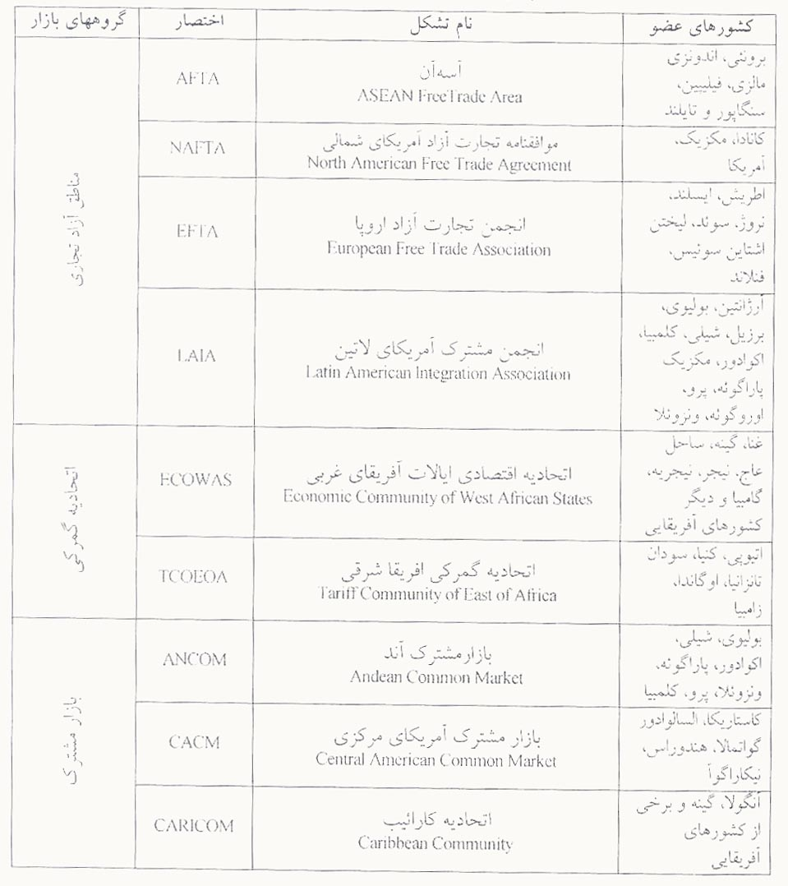
همكاري هاي عمده بين المللي

Slide 107
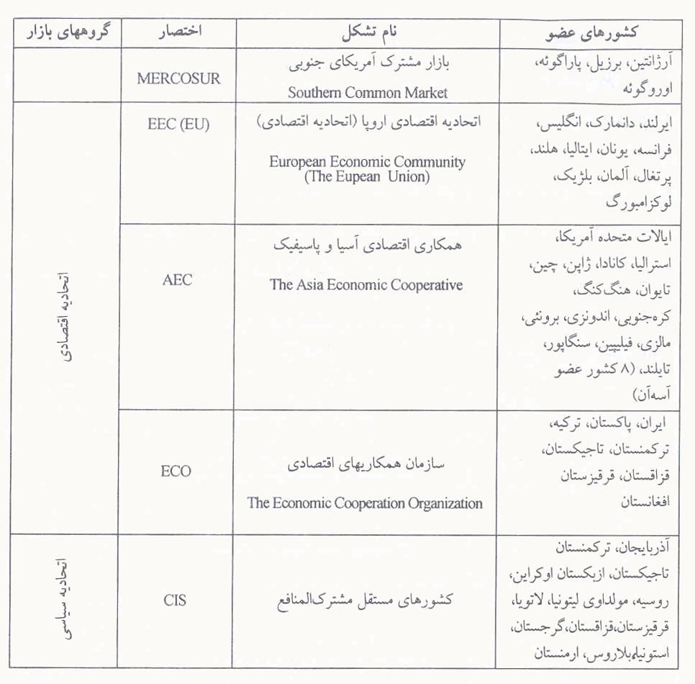
همكاري هاي عمده بين المللي

Slide 108
اثرات ايجاد يك بلوك تجاري
منافع بلوك تجاري : عبارت است از خلق تجارت
هزينه‌هاي بلوك تجاري : عبارت است از انحراف در الگوي تجارت خارجي

Slide 109
عوامل اثربخشي يك بلوك تجاري
بر اساس مباني خرد اقتصادي تجارت بين‌الملل، ميزان اثربخشي يك بلوك تجاري به سه عامل اقتصادي بستگي دارد:
اختلاف بين هزينه‌هاي توليد داخلي و هزينه‌هاي توليد كشورهاي عضو بلوك.
اختلاف بين هزينه‌هاي توليد كشورهاي عضو با هزينه‌هاي توليد كشورهاي غير عضو.
كشش تقاضا

Slide 110
ناحيه گرايي و شركت‌هاي چند مليتي
شركت‌هاي چند مليتي شركت‌هايي هستند كه تحت نظارت و كنترل شركت «مادر» مبادرت به سرمايه‌گذاري،‌ ايجاد و ثبت شركت‌هاي فرعي در كشورهاي ديگر نموده و بدين ترتيب توليداتشان را به بازار جهاني عرضه مي‌كنند.

Slide 111
سيستم‌هاي مالي بين‌المللي
ثبات در اقتصاد بين‌المللي،‌ زمينه‌ساز صلح و پيشرفت است. از اين رو، پس از جنگ جهاني دوم،‌ سازمان‌هايي همچون صندوق بين‌الملي پول (IMF) و بانك جهاني ايجاد شدند.

Slide 112
بانك جهاني
گروه بانك جهاني از 3 موسسه زير تشكيل گرديده است:
بانك بين‌المللي ترميم و توسعه
شركت مالي بين‌المللي
موسسه توسعه بين‌المللي

Slide 113
عوامل تاثيرگذار بازار
درآمد
درجه توسعه اقتصادي كشور
وضع طبيعي كشور
عوامل زيربنايي كشور
جمعيت
ساير عوامل اقتصادي

Slide 114
استفاده از درآمد سرآنه دقيق نبوده و مشكلاتي به شرح زير بوجود مي‌آورد
چگونگي توزيع درآمد بين همه افراد جامعه را نشان نمي‌دهد و لذا ممكن است درآمد سرانه بالا فقط متعلق به عده معدودي باشد. بنابراين پراكندگي توزيع درآمد بايد از طريق ديگري تهيه شده و مورد توجه قرار گيرد.
درآمد سرانه معمولاً منعكس كننده قدرت خريد كالاي خاصي نيست و فقط مي‌تواند در سطح كل،‌قدرت خريد را مشخص كند بنابراين بايد توجه داشت كه درآمد بالا چه اثري روي فروش محصول شركت دارد.
روش محاسبه درآمد سرانه در كشورهاي مختلف يكسان نبوده و در كشورهاي مختلف از روش‌هاي مختلف محاسبه استفاده نموده و سعي در بزرگتر نشان دادن آن دارند.

Slide 115
درجه توسعه اقتصادي كشور
درجه توسعه اقتصادي كشوري كه قرار است در آن كالا عرضه گردد از عوامل مهم اقتصادي محيط است. بايد ديد در چه مرحله‌اي از توسعه اقتصادي قرار دارد.

Slide 116
طبقه‌بندي روسو
طبقه‌بندي روسو، مراحل توسعه را به پنج مرحله تقسيم مي‌كند:
جامعه سنتي
مرحله قبل از جهش
مرحله جهش
مرحله بلوغ
مرحله توليد انبوه

Slide 117
مرحله قبل از جهش
مرحله‌اي كه اولين تغييرات در نحوه توليد به‌وجود آمده و نطفه صنعت بسته مي‌شود و صنعت شروع به نشان دادن نقش خود در جامعه مي‌كند. بنابراين شكل جديدي از توليد و مصرف در جامعه بوجود مي‌آيد. عرضه كالا در كشوري كه در اين مرحله است نيز ملاحظات زيادي دارد و بايد با دقت انجام شود. در صورتي كه شركت قصد توليد درآن كشور را داشته باشد،‌ مي‌تواند جزء پايه‌گذاران صنعت در آن كشور محسوب گردد.

Slide 118
وضعيت طبيعي كشور
يكي ديگر از عوامل اقتصادي محيط،‌ وضعيت طبيعي كشور از نظر آب و هوا، منابع زيرزميني، رودخانه، جنگل، و موقعيت جغرافيايي مي‌باشد. اين عوامل ثروت طبيعي كشور را تشكيل داده و امكانات بالقوه براي توليدات صنعتي فراهم مي‌نمايد.

Slide 119
عوامل زيربنايي
حمل و نقل
ارتباطات
انرژي
صنايع مادر
خدمات بازرگاني

Slide 120
حمل و نقل
امكانات حمل و نقل موجود در كشور اثر مهمي بر فعاليت‌هاي اقتصادي داشته، سيستم توزيع بدون حمل و نقل مناسب فلج خواهد بود. حمل و نقل از دو بعد مي‌بايستي مد نظر قرار گيرد:
وسايل حمل و نقل مانند تعداد كاميون‌ها، لكوموتيو، كشتي و هواپيما
امكانات زيربنايي حمل و نقل مانند تعداد فرودگاه‌ها امكانات بنادر، طول خطوط راه‌آهن و جاده‌ها
هنگام توليد يا عرضه يك كالا در كشور خارجي بايد امكانات حمل و نقل را مود توجه قرار داد و سپس اقدام نمود.

Slide 121
جمعيت
جمعيت يكي از عوامل بسيار مهم در بازاريابي است. اگر ساير عوامل ثابت در نظر گرفته شود هر چه تعداد جمعيت بيشتر باشد بازار مناسبتر است. هرچند كه جمعيت جزء عوامل مهم بازاريابي مي‌باشد؛ ولي تكيه بر تعداد جمعيت به تنهايي ممكن است گمراه كننده باشد.

Slide 122
جمعيت را بايد از نقطه‌نظرات زير بررسي كرد:
گروه‌هاي سني جمعيت
پراكندگي جمعيت
درجه رشد جمعيت

Slide 123
ساير عوامل اقتصادي
تورم
قوانين مالي و مالياتي
نقش دولت‌ها در فعاليت‌هاي اقتصادي
وضعيت سرمايه‌گذاري خارجي در كشور

Slide 124
فصل پنجم
تحقيقات بازاريابي بين‌المللي

Slide 125
هدف كلي
هدف كلي اين فصل آشنايي با زمينه‌هاي تحقيقات بازاريابي بين‌الملل و همچنين آشنايي با روش‌ها و تكنيك‌هاي تحقيقات بازاريابي مي‌باشد.

Slide 126
هدف‌هاي رفتاري
از شما انتظار مي‌رود پس از مطالعه اين فصل بتوانيد:
حدود وظايف بازاريابي بين‌المللي را بيان كنيد.
اطلاعات مورد نياز بازاريابي بين‌المللي را شرح دهيد.
چگونگي استفاده از تكنيك‌هاي داخلي را در بازاريابي بين‌المللي شرح دهيد.
روش‌هاي جمع‌آوري اطلاعات را در بازاريابي بين آلمللي شرح دهيد.

Slide 127
وسعت كار بازاريابي بين‌المللي
تحقيقات بازاريابي بين‌الملل جامعتر از تحقيقات بازاريابي داخل كشور مي‌باشد. اين واقعيتي است كه مي‌توان از تمام مطالعات تحقيقي بازاريابي داخلي بالقوه در سطح بين‌المللي استفاده نمود. زمينه‌هاي اطلاعاتي كه مي‌توانند مفيد واقع شوند شامل: رفتار مشتريان، محصول قابل قبول، تصميمات كانال توزيع و تقويت و تشويق تقاضا مي‌باشند.

Slide 128
ريچارد هالتون سه موضوع را كه در تحقيقات بازاريابي بايد مورد توجه قرار گيرند پيشنهاد كرده كه به شرح زيرند:
چه كساني رقابت‌كنندگان، عرضه‌كنندگان و اداره‌كنندگان دولت هستند؟ و ديگران چه اثري بر عمليات مي‌توانند داشته باشند.
چه عمل‌ها و تقويت‌هاي استراتژيكي را عرضه‌كننده به طور يكسان مورد توجه قرار مي‌دهد؟
احتمالاتي كه به هر شق استراتژيكي وابسته دارند چه هستند؟

Slide 129
مهارت‌هاي مهم از تكنيك‌هاي تحقق بازاريابي داخلي براي استفاده در بازارهاي خارجي
محقق بايد خيلي خوب از تكنيك‌هاي و فرضيات و همچنين محدوديت‌هاي آن‌ها تبحر و اطلاع داشته باشد.
محقق بايد با درجه استفاده از اين تكنيك‌ها در ارتباط با فرهنگ و همجنين استفاده از تكنيك موثر در يك جامعه و فرهنگ مخصوص را بداند.

Slide 130
مشكلات تحقق بازاريابي در كشورهاي مختلف
بسياري از مسائل و مشكلات در تحقيق بازاريابي ناشي از كشورهاي ديگر است. اين مشكلات به چهار دسته طبقه‌بندي مي‌شوند:
مشكلات فرهنگي
مشكلات تكنيكي
مشكلات داده‌ها
مشكل اقتصادي يا هزينه

Slide 131
مشكلات فرهنگي
در صورتي كه مدير توليد براي محصولاتش در تمام كشورها با يك روش عمل كند، اين با موقعيتي كه در بازار وجود دارد مغايرت دارد. زيرا مردم داراي فكر، احساس و به طور كلي رفتارهاي گوناگون مي‌باشند كه از كشوري به كشور ديگر تغيير مي‌كند و اين براي بازاريابان مشكلاتي را ايجاد مي‌نمايد.

Slide 132
برخي مشكلات فرهنگي
مشكل زبان
سازمان اجتماعي
كسب پاسخ

Slide 133
مشكلات تكنيكي يا فني
معمولاً محقق به بعضي از شالوده‌هاي بازرگاني و اقتصادي در انجام تحقيق خود وابسته است. براي مثال در بررسي‌ها و تحقيقات پستي نياز به سواد خواندن و نوشتن و همچنين خدمات پستي قابل اطمينان مي‌باشد. بسياري از كشورهاي كمتر توسعه يافته كه تا حدي زندگي روستايي دارند،‌ خدمات پستي آن‌ها خيلي قابل اطمينان نيست. بنابراين تحقيقات و بررسي توسط پست در اين نواحي ممكن است در دسترس نباشد. جمع‌آوري اطلاعات هر چند مشكل بي‌سوادي را رفع مي كند ولي در موارد بسياري خانواده‌ها تلفن ندارند.

Slide 134
مشكلات داده‌ها
مشكلات داده‌ها را مي‌توان به صورت زير اشاره كرد:
عدم امكان دسترسي به اطلاعات مورد نياز
فقدان ارتباط مطلوب جهت دريافت اطلاعات
عدم امكان مقايسه اطلاعات جمع‌آوري شده
به روز نبودن اطلاعات

Slide 135
سيستم اطلاعاتي بازاريابي
عبارت است از سيستمي كه بر اساس آن اطلاعات مورد نياز بازاريابي از مرحله توليد تا مصرف كالا تعيين و روش‌هاي جمع‌آوري آن‌ها طراحي و پردازش اطلاعات جمع‌آوري شده صورت گرفته و در نهايت، اطلاعات قابل استفاده در اختيار مديران بازرگاني شركت قرار مي گيرد.

Slide 136
اركان اساسي سيستم اطلاعاتي بازاريابي
شناخت اطلاعات مورد نياز سيستم اطلاعاتي بازاريابي
روش جمع‌آوري اطلاعات بازاريابي
تجزيه و تحليل و پردازش داده‌ها و سيستم‌گزارش‌گيري

Slide 137
شناخت اطلاعات مورد نياز سيستم
به طور كلي براي توسعه صادرات محصول بايد اطلاعات گوناگون بازار هدف (Target.M.) در اختيار باشد. برخي از اين اطلاعات اهميت زيادي دارند و ناشي از تغييرات محيطي هستند و برخي ديگر به صورت اطلاعات تجويزي هستند كه مربوط به قوانين و مقررات كشورها مي‌باشند. عمدتاً بازارياب نبايد با چشم بسته بازار فروش را انتخاب نمايد.

Slide 138
طبقه‌بندي اطلاعات
اطلاعات عمومي
اطلاعات دستوري
اطلاعات منابع
اطلاعات مربوط به بازار

Slide 139
اطلاعات دستوري
اطلاعات دستوري شامل آن اطلاعاتي است كه بر اساس مقررات و قوانين يك كشور اعم از مبداء و مقصد به‌وجود مي‌آيد.

Slide 140
اطلاعات منابع
در برنامه‌ريزي بازاريابي بايد اطلاع كاملي از منابع توليد كالا وجود داشته باشد. در اين رابطه مي توان به اهم اطلاعات زير اشاره كرد:
اطلاعات منابع اوليه
اطلاعات مربوط به فرآيند تكنولوژي توليد
نيروي انساني ماهر و كارآمد
امكانات تامين سرمايه
ادغام و سرمايه‌گذاري مشترك

Slide 141
دسته‌بندي اطلاعات مربوط به بازار
اطلاعات بازار بالقوه :
در اين قسمت اطلاعات مربوط به تقاضاي كالا در بازار مورد توجه قرار مي‌گيرد. ديدگاه مردم و مصرف‌كنندگان كالاهاي شركت در مورد محصولات و موقعيت شركت بررسي مي‌شود كه در اين حالت در بازار تقاضاي پنهان وجود دارد و براي بررسي برآورد تقاضا از روشي به نام بازاريابي آشكارنمودن تقاضا استفاده مي‌شود.

Slide 142
دسته‌بندي اطلاعات مربوط به بازار
رفتار و گرايش مصرف‌كنندگان:
لازم است،‌ گرايشات، رفتارها، و نيازهاي مصرف‌كنندگان از محصولات موجود و بالقوه شركت تعيين گردد. بدون برآورد اين الگوها ورود به بازار، كار خطرناكي است و ممكن است براي شركت نتايج زيانباري به همراه داشته باشد.

Slide 143
دسته‌بندي اطلاعات مربوط به بازار
شبكه‌هاي توزيع:
توانايي، اثربخشي و اولويت‌هاي نمايندگي‌ها و آژانس‌هاي توزيع را بايد ارزيابي كرد، قبل از ورود به بازار بايد كانال‌هاي توزيع مشخص شوند. ازچه افرادي (حقيقي يا حقوقي)، شركت‌هاي فرعي و فروشندگان محلي براي توزيع كالا استفاده مي‌شود؟

Slide 144
جمع‌آوري اطلاعات سيستم اطلاعات بازاريابي
گام دوم و اساسي در يك سيستم اطلاعات بازاريابي (MIS) تنظيم يك سيستم منظم جمع‌آوري اطلاعات براي بازاريابي است. عمدتاً اطلاعات مورد نياز سيستم اطلاعاتي بازاريابي از طريق نظارت و تحقيق به دست مي‌آيد.

Slide 145
مراحل روش علمي تحقيق در بازاريابي
طرح مسئله و فرضيه‌سازي
جمع‌آوري اطلاعات
دسته‌بندي و گروه‌بندي اطلاعات
تجزيه و تحليل اطلاعات
آزمون فرضيه
نتيجه‌گيري و پيشنهادات عملي

Slide 146
پردازش اطلاعات جمع‌آوري شده
گام سوم و مهم در MIS پردازش اطلاعات است. اگر اطلاعات (داده‌هاي خام) به صورت بسيار و مفيد جمع‌آوري شوند، تا زماني كه پردازش نشده‌اند نمي‌توانند در تصميم‌گيري‌هاي بازاريابي مورد استفاده قرار گيرند

Slide 147
اهداف اصلي پردازش اطلاعات
بازار فعلي
بازار پنهان
بازار بالقوه

Slide 148
براي تجزيه و تحليل اطلاعات جمع‌آوري شده مي‌توان از تكنيك‌هاي گوناگون استفاده كرد. از جمله از روش تجزيه و تحليل مقايسه‌اي، تكنيك حداقل مجذورات، پيش‌بيني تقاضا، سري‌هاي زماني و تكنيك ضريب همبستگي (رگريسون)

Slide 149
فصل ششم
استراتژي‌هاي ورود به بازارهاي جهاني در بازاريابي بين‌المللي

Slide 150
هدف كلي
هدف كلي اين فصل آشنايي دانشجو با استراتژي‌هاي ورود به بازار جهاني و روش‌هاي اتخاذ اين مي‌باشد

Slide 151
هدف‌هاي رفتاري
فرآيند توسعه استراتژيك را بنويسد.
عوامل موثر بر شكل‌گيري استراتژي بازاريابي را شرح دهيد.
تصميم‌گيري در خصوص ورود به بازار را شرح دهيد.
ريسك و كنترل را در ورود به بازار تجزيه و تحليل نماييد.
انواع استراتژي‌هاي ورود به بازار را نام ببريد.

Slide 152
مقاصد درانتخاب استراتژي
در رابطه با استراتژي در بازاريابي بين‌المللي مي توان با تمركز بر مقاصد زير به انتخاب استراتژي دست زد:
تعيين بخش‌هاي مختلف مصرف‌كنندگان
هدف‌هاي بخش‌هاي مختلف مصرف
تعيين موقعيت كالا يا خدمات(محصول)

Slide 153
براي ايجاد مزيت‌هاي استراتژيك «پورتر» (در سال 1990) پيشنهاد مي كند كه شركت بايد خود را با يكي از سه شاخه عمومي استراتژي تطبيق دهد.

Slide 154
شاخه‌هاي عمومي استراتژي
رهبري هزينه‌ها:
با كاهش هزينه‌هاي توليد و فروش، شركت مي‌تواند قيمت تمام‌شده محصول را بالا برده و وضعيت رقابتي خود را بهبود ببخشد.

Slide 155
تمرکز روي توانايي هاي اصلي شرکت
امروزه شرکت ها بايد به دنبال آنچه که خوب بلد هستند بروند و به تواناييهاي خود توجه بيشتري نمايند.

Slide 156
برتري طلبي
برتري طلبي و توسعه ابزارهاي تبليغاتي، توزيعي، توليدي، بازاريابي، تحقيق و توسعه به عنوان پيش‌فرض ورود به بازارهاي بين المللي

Slide 157
مراحل دستيابي به استراتژي توسعه
با توجه به اتکاي سازمان به يکي از زمينه هاي ورود به بازار خارجي در طي چهار مرحله مي تواند به استراتژي توسعه بازار دست يابد:
طراحي استراتژي کلي و اصلي شرکت
بين المللي کردن استراتژي اصلي
هماوردن استراتژي داخلي و منطقي کردن آن ها
انتخاب ترکيبي از استراتژي فرعي به عنوان يک استراتژي کلي

Slide 158
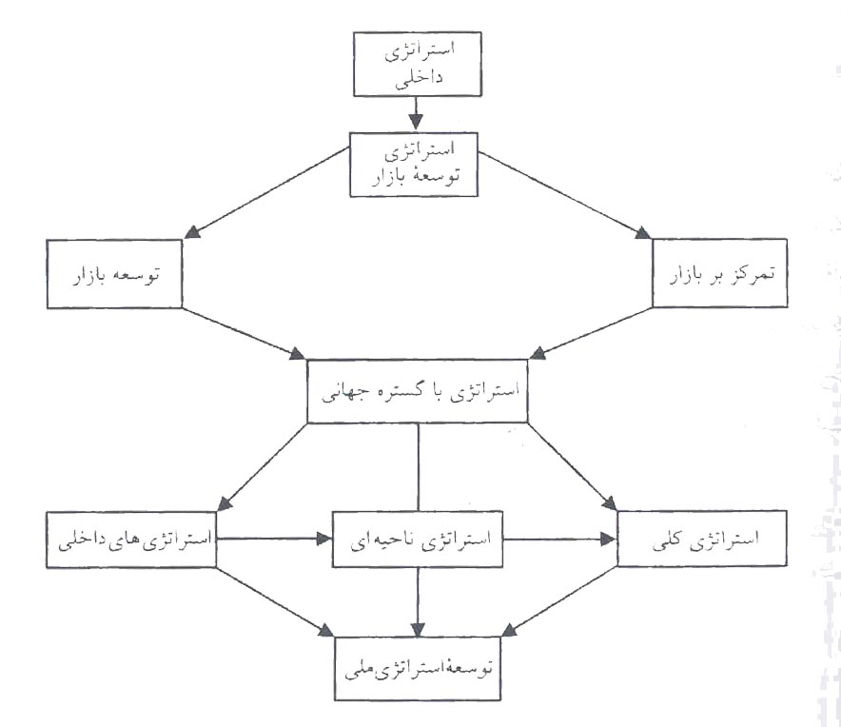
مراحل توسعه استراتژي ورود به بازارهاي بين المللي

Slide 159
عوامل موثر در شکل گيري استراتژي بازار
عوامل گوناگوني در شکل گيري استراتژي بازاريابي بين‌المللي اثر دارند. اين عوامل شامل موارد زير است:
عوامل بازار
توسعه جغرافيايي
رقابت
عوامل شرکت

Slide 160
عوامل بازار
ساختار بازار چند مليتي که شرکت مي خواهد در آن فعاليت نمايد، در تدوين استراتژي بازاريابي اهميت زيادي دارد، لذا شرکت ها تلاش مي کنند نيازهاي بازار را براي انتخاب استراتژي شناسايي نمايند.

Slide 161
تقسيم بندي بازار
«هينزل و رال» انواع بازار را به چهار نوع تقسيم بندي مي کنند:
بازار جهاني
بازار هاي چندگانه داخلي
بازارهاي بلوکه شده بين المللي
بازار محلي

Slide 162
عوامل جغرافيايي
سطح و ساختار رشد جغرافيايي در تدوين استراتژيهاي بازاريابي تاثير دارد. رشد جغرافيايي شرکت، هدف هاي شرکت را در سطح بين المللي تعيين مي کنند

Slide 163
حالات مختلف توسعه جغرافيايي
وضعيت برتر:
در اين حالت شرکت داراي کيفيت توليد بالا و در عين حال پوشش منطقه اي و عدم تمرکز جغرافيايي بالا مي باشد. در اين حالت شرکت مي تواند با اتکا به توانايي هاي رقابتي خود در بازارهاي جهاني حضور يابد

Slide 164
حالات مختلف توسعه جغرافيايي
وضعيت با برتري توليد:
در اين حالت شرکت با کيفيت توليد در تعداد محدودي از بازارها فعال است. در اين حالت با توجه به وضعيت مطلوب توليد، شرکت مي تواند به بازارهاي جديد نيز وارد شود.

Slide 165
حالات مختلف توسعه جغرافيايي
وضعيت با برتري موقعيت جغرافيايي:
در اين حالت شرکت در تعداد زيادي از بازارهاي جهاني با کيفيت پايين حضور دارد. در اين حالت شرکت بايد عوامل داخلي خود را در جهت تقويت کيفيت توليد به کار گيرد. در غير اين صورت به دليل عدم توانايي رقابتي از صحنه رقابتي خارج خواهد شد.

Slide 166
حالات مختلف توسعه جغرافيايي
حالت ضعيف:
در اين حالت شرکت هم در کيفيت توليد و در وضعيت جغرافيايي، ضعيف است. در اين صورت با توسعه کيفيت توليد مي تواند به موقعيت دوم رسيده و سپس وضعيت جغرافيايي بازار را نيز بهبود بخشد.

Slide 167
عوامل رقابتي
توجه به عوامل مزيت استراتژيک و رقابتي در تدوين استراتژي بازاريابي اهميت دارد. براي تعيين وضعيت رقابتي شرکت بايد تجزيه و تحليل دقيقي از عوامل زير صورت گيرد:
قدرت عرضه کنندگان محصول چقدر است؟
قدرت خريد مصرف کننده چيست؟
آيا امکان ورود رقباي جديد به بازار وجود دارد؟
چه نوع محصول و خدمات جديد را شرکت مي تواند ارائه دهد؟

Slide 168
در تجزيه و تحليل عوامل رقابتي پس از تعيين وضعيت فعلي، بايد مطالعه و تحقيقات کاملي در خصوص ساير رقبا صورت گيرد. رقباي شرکت را مي توان به طور کلي در چهار دسته طبقه بندي کرد:
شرکت هايي که در بازار نقش رهبري دارند.
شرکت هايي که مي خواهند وضعيت خود را با مبارزه بهبود بخشند.
شرکت هاي پيرو شرکت هاي رهبر که از سياست هاي شرکت هاي مادر پيروي مي کنند.
شرکت هاي انحصارگر

Slide 169
عوامل شرکت
در بررسي مزيت هاي رقابتي، شرکت بايد متغيرهاي زير را بررسي کند:
روش هاي قيمت گذاري و تخفيفات
پرستيژ(وضعيت اجتماعي) شرکت
کاهش هزينه ها
نوآوري در توليد
توسعه و بهبود خدمات

Slide 170
عوامل شرکت
نوآوري در توزيع
سرعت تحويل کالاي فروخته شده
تبليغات موثر
توسعه بازار
طراحي محصول

Slide 171
تصميم گيري ورود به بازار
استراتژي هاي گوناگوني در ورود به بازار مورد استفاده قرار مي گيرد. عوامل عمده در ورود به بازار عباتند از:
عوامل داخلي شرکت
عوامل رقبا
محصول
محيط

Slide 172
تصميم گيري ورود به بازار
در انتخاب روش ورود به بازار بايد به سولات زير پاسخ داده شود:
انتظارات و هدف هاي شرکت با توجه به اندازه آن در تجارت چيست؟
وضعيت منابع مالي شرکت چگونه است؟
تا چه حد شرکت با بازارخارجي موجود ارتباط دارد؟

Slide 173
مهارت ها و توانايي هاي و نگرش مديريت شرکت به بازرايابي بين المللي چيست؟
ماهيت و قدرت رقابتي شرکت چگونه است؟
محدوديت هاي تعرفه اي در سطح ملي و سياست‌هاي حمايتي دولتي چيست؟
مزيت هاي رقابتي محصول شرکت کدام است؟

Slide 174
در صورتي که براي سولات فوق شرکت جواب داشته باشد و يا با توجه به پتانسيل شرکت در پاسخ به سولات فوق، با يکي از روش هاي زير وارد بازار شود:
فروش محلي
صادرات از طريق شرکت هاي ديگر
شرکت هاي تجاري
پيشبرد فروش
توزيع از طريق آژانس ها و نمايندگي ها

Slide 175
فرانشيز
بازاريابي مستقيم
قرارداد توليد
اعطاي مجوز توليد
قرارداد مشترک (سرمايه گذاري مشترک)
مونتاژ
مالکيت کامل يک واحد توليدي در خارج

Slide 176
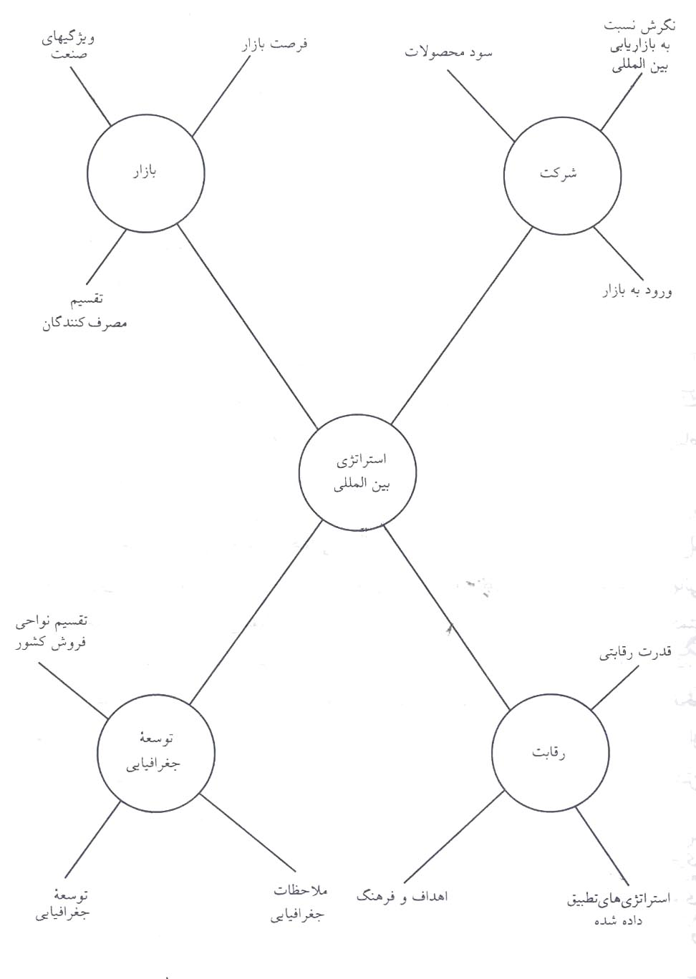
عوامل موثر بر توسعه استراتژي بازاريابي بين المللي

Slide 177
ريسک و کنترل ورود به بازار جهاني
روش هاي خريد و فروش داخلي، شرکت هاي تجاري، صادرات از طريق شرکت هاي ديگر و به طور کلي صادرات غير مستقيم ريسک کمتري دارند و در عين حال هزينه‌هاي كنترل کمتري را نيز دربردارند.

Slide 178
ريسک و کنترل ورود به بازار
سرمايه گذاري مشترک داراي ريسک کمتري بوده و لي به کنترل بيشتري نياز دارد. ورود به بازار خارجي با روش هاي صادرات مشتقيم، توزيه بوسيله نمايندگي هاي فروش بازرايابي مستقيم، فرانشيز و قرارداد مديريت داراي نسبت متوسط از ريسک و کنترل مي باشد

Slide 179
ريسک و کنترل ورود به بازار
روش هاي مونتاژ، توليد محصول در خارج (بازار هدف) و مالکيت کامل واحد توليدي در بازار خارجي علاوه بر اينکه از نظر سرمايه گذاري پر ريسک مي باشند نياز به کنترل هاي بيشتري نيز دارند

Slide 180
چگونگي ورود به بازار بين المللي
ورود به بازار بين المللي از تصميمات مهمي است كه در شرکت اتخاذ مي گردد. اين که شرکت در چه زماني مي تواند وارد بازار بين المللي شود، موضوع مهمي است که مي بايست با دقت مورد توجه قرار گيرد.

Slide 181
شرايط ورود شرکت ها به بازار بين المللي
معمولاً شرکت ها بايد شرايط زير را دارا باشند تا بتوانند کالاي خود را در بازار بين المللي عرضه کنند:
شرکت به اندازه کافي رشد کرده باشد. بدين معني که از دارايي کافي و سطح فروش بالايي برخوردار باشد.
توانايي عرضه کالاي مناسب در بازار بين المللي را داشته باشد.
قدرت رقابت در بازار بين المللي را داشته باشد.

Slide 182
علل ورود شرکت ها به بازار بين المللي
شرکت ها معمولاً به دلايل زير وارد بازار بين المللي مي شوند:
جهت دست يافتن به بازارهاي جديد
به علت اشباع بازار داخلي يا کوچک بودن بازار داخلي مجبور به عرضه کالا در بازار بين المللي مي شوند.
به علت وجود عوامل توليد ارزانتر
بعضي شرکت ها به علت طبيعت فعاليت خود ناگزير از فعاليت در بازار بين المللي هستند.

Slide 183
استراتژي هاي ورود به بازار جهاني
صادرات
توليد در خارج از کشور

Slide 184
صادرات
الف - صادرات غير مستقيم:
فروش داخلي
فروش از طريق شرکت هاي توزيع کننده ديگر
شرکت هاي مديريت صادرات
شرکت هاي تجاري
دلالان و نمايندگان صادرات

Slide 185
صادرات
ب – صادرات مستقيم
نمايندگان فروش خارجي
توزيع کنندگان
فرانشيز يا اعطاي امتياز
قرارداد مديريت
بازاريابي مستقيم

Slide 186
توليد در خارج از کشور
توليد بر اساس قرارداد
اعطاي مجوز ساخت (ليسانس)
مونتاژ
مشارکت و سرمايه گذاري مشترک
مالکيت کامل از طريق ساخت يا خريد شرکت فرعي خارجي

Slide 187
فروش خارجي از طريق خريداران داخلي
براي شرکت هيچ چيز بهتر از اين نيست که مشتري خود به دنبال کالا بيايد. ممکن است خريداران خارجي خود براي خريد کالا مراجعه نمايند.

Slide 188
فروش از طريق شرکت هاي توزيع کننده ديگر
در اين روش يک توليد کننده از امکانات و تسهيلات توزيعي خود در يک کشور خارجي، براي توزيع و فروش کالاهي يک شرکت ديگر استفاده مي کند.

Slide 189
شرکت هاي مديريت صادرات
يک شرکت مديريت صادرات شرکتي است که تمام مسئوليت هاي صادرات از قبيل تحقيقات بازاريابي، تبليغات، حمل فيزيکي و غيره را با انعقاد قرارداد انجام مي دهد. اين شرکت ها عملاً به عنوان بخشي از يک شرکت اصلي عمل مي کنند.

Slide 190
مزاياي شرکت هاي مديريت صادرات
سرعت برقراي ارتباط توليدکننده با بازار فروش
دريافت بخشي از منافغ فروش توسط شرکت مديريت صادرات از فروشنده و ايجاد انگيزه در آنان براي فروش بيشتر
کاهش هزينه هاي شرکت اصلي
ارائه خدمات و کالاهاي متنوع توسط شرکت مديريت صادرات خريداران

Slide 191
معايب شرکت هاي مديريت صادرات
عدم اطلاع برخي از شرکت هاي مديريت صادرات از بازار هاي جهاني
دريافت حق کميسيون از توليد کننده
عدم شناخت صحيح و کافي توليدکننده از بازار جهاني به دليل اتکا به شرکت مديريت صادرات

Slide 192
شرکت هاي تجاري
اين شرکت ها مانند يک تاجر صادرکننده با وسعت عمل بيشتري عمل مي کنند. اين شرکت ها کالاها را از توليدکنندگان مختلف دريافت کرده و سپس به خريداران در بازار جهاني مي رسانند.

Slide 193
معايب شرکت هاي تجاري
استفاده از شرکت هاي تجاري معايبي نيز دارد که از جمله مي توان به موارد زير اشاره کرد:
عدم برنامه ريزي صحيح
اوليت بندي در صدور کالاي يک شرکت خاص

Slide 194
دلالان و نمايندگان صادرات
دلالان و نمايندگان صادرات هر دو به توليدکنندگان در صدور کالاهايشان کمک مي کنند. دلالان و نمايندگان صادرات مانند شرکت هاي مديريت صادرات به صورت حق العمل کاري اما در مقياس کوچکتري عمل مي کنند.

Slide 195
صادرات مستقيم
سنتي ترين راه ورود به بازار بين المللي، صادر کردن کالا است.

Slide 196
صادرات مستقيم از طريق نمايندگي هاي فروش
اگر شرکت وسيع باشد و توانايي فروش مستقيم را داشته باشد، مي تواند با تاسيس نمايندگي يا شعبه فروش در خارج دست بزند. در اين روش شرکت محصولالت خود را به شعبه فروش ارسال کرده و از طريق شعبه فروش مستقيماً به دست خريداران خارجي مي رساند.

Slide 197
معيارهاي شناسايي نمايندگي هاي فروش
درخواست از متقاضيان نمايندگي جهت ارائه پتانسيل ها و امکانات آن ها
دريافت درخواست هاي نمايندگي و بررسي آن ها از طريق اتاق بازرگاني کشورهاي مختلف
استفاده از آژانس هاي بازرگاني
استفاده از آژانس هاي فروشنده محصولات غيررغيب
تبليغات

Slide 198
معيارهاي انتخاب يک نمايندگي فروش
توانايي مالي نماينده فروش
ارتباط نماينده فروش با مصرف کنندگان
ماهيت و اندازه تعهد و مسئوليت آژانس در مقابل شرکت ها
تعهد، امکانات، تسهيلات و تجهيزات آن ها در فروش

Slide 199
صادرات مستقيم توسط توزيع کنندگان
در صورتي که شرکت به طور مستقيم نتواند نسبت به تاسيس نماينده فروش اقدام نمايد، از طريق ساير توزيع کنندگان با پرداخت کميسيون و درصد فروش به صادرات مي پردازد.

Slide 200
نظارت بر توزيع کننده
صادرکننده نمي تواند توزيع کننده را کنترل نمايد اما مي تواند با انعقاد قراردادهاي مناسب از طريق زير بر توزيع کننده نظارت نمايد.
دقت در انتخاب توزيع کننده
تدوين قراردادهاي دقيق
ارتباط دادن ميزان سودآوري شرکت به منافع توزيع کننده
ارائه برخي آموزش هاي لازم به توزيع کننده

Slide 201
روشهاي ديگر صادرات مستقيم
علاوه بر روش هاي صادرات مستقيم روش هاي ديگري نيز به عنوان روش هاي مستقيم ورود به بازار تلقي مي شوند که عبارتند از:
قرارداد مديريت
فرانشيز
بازاريابي مستقيم

Slide 202
توليد در خارج از کشور
در شرايطي براي شرکت، توليد در داخل و صادرات محصول توليد شده يا امکان پذير نيست و يا اينکه داراي صرفه اقتصادي نبوده و سودآور نيست؛ در چنين مواردي شرکت اقدام به توليد کالا در کشور خارجي نموده و همانجا محصول را به فروش مي رساند.

Slide 203
استراتژي هاي مختلف جهت توليد در خارج از کشور
الف – استراتژي هاي توليد خارجي بدون سرمايه گذاري مستقيم
توليد قراردادي
ليسانس يا اعطاي مجوز پرداخت

Slide 204
استراتژي هاي مختلف جهت توليد در خارج از کشور
ب – استراتژي هاي توليد خارجي با سرمايه گذاري مستقيم
مونتاژ
مالکيت کامل واحد توليد از طريق ساخت
خريد شرکت خارجي
سرمايه گذاري کشترک

Slide 205
دلايل عمده انتخاب استراتژي هاي توليد در خارج از کشور
محصول: هزينه هاي حمل با توليد خارجي کاهش مي يابد.
سهميه ها و تعرفه هاي گمرکي: با توليد خارجي شرکت با محدوديت‌هاي تعرفه اي و سهميه صادرات برخورد نخواهد کرد.
قوانين و مقررات دولتي: ورود به بازارهاي مختلف مانند هند يا مکزيک که هر يک قوانين خاص خود را دارند، شرکت را آزاد مي گذارد که انتخاب نمايند (بازار هدف)
بازار: در صورت توليد در خارج به دليل جمع آوري صحيح خواسته‌هاي مشتريان، ارائه خدمات با کيفيت بهتر به مشتري و جلب رضايت آن و روان بودن بازار بيشتر است.

Slide 206
توليد براساس قراداد
در استراتژي توليد قراردادي، توليدکننده اصلي با يک شرکت خارجي قرارداد مي بندد که محصول شرکت اصلي را بر اساس مفاد قرارداد در خارج توليد نمايد. معمولاً در اين قراداد توليد به عهده شرکت خارجي و بازاريابي و فروش کالابر عهده شرکت اصلي است

Slide 207
مزاياي استراتژي توليد قراردادي
امکان لغو قرارداد در صورت نامناسب بودن بازار خارجي
کاهش هزينه اي حمل
پايين بودن هزينه هاي توليد
سرعت تحويل

Slide 208
معايب استراتژي توليد قراردادي
يافتن توليد کننده مشکل است.
شرکت توليدکننده خارجي ممکن است به رقيب شرکت اصلي تبديل شود.
کنترل كيفيت توليد ممکن است کاهش يابد.
شرکت توليد کننده خارجي نتواند سطح توليد را حفظ نمايد.

Slide 209
حق الامتياز
ليسانس يا اعطاي مجوز ساخت يکي ديگر از روش هاي ورود به بازارهاي خارجي بدون سرمايه گذاري مستقيم است. تفاوت اين روش با استراتژي توليد بر اساس قرارداد در اين است که مسئوليت امتياز گيرنده در مقابل اعطا کننده امتياز نسبت به قرارداد توليد بشتر است. در اين روش امتياز توليد به يک شرکت خارجي واگذار مي شود.

Slide 210
موارد اصلي در واگذاري امتياز
حق استفاده از يک کالا، تکنولوژي
حق استفاده از علائم تجاري
حق نشر
دانش فني توليد يا محصول

Slide 211
مزاياي روش حق الامتياز
شرکت امتياز دهنده احتياج به سرمايه گذاري نخواهد داشت.
سريعترين و آسانترين وسيله ورود به بازار بين المللي است.
شرکت احتياج به داشتن اطلاعات راجع به بازار خارجي نداشته و لذا مشکل تطبيق با عوامل محيطي را نخواهد داشت.
ريسک سرمايه گذاري در بازارهاي خارجي پايين تر است.

Slide 212
معايب روش حق الامتياز
گيرنده ممکن است به رقيب شرکت اصلي تبديل شود.
وابستگي شرکت اصلي به مبلغ امتياز (درصد فروش)
آسيب ديدن احتمالي اعتبار و شهرت شرکت اصلي به دليل توليد با محصول کيفيت پايين توسط دريافت کننده امتياز

Slide 213
کاهش معايب روش اعطاي مجوز توليد
براي کاهش معايب روش اعطاي مجوز توليد (ليسانس) مي توان از روش هاي زير استفاده کرد:
تدوين سياست ها و برنامه و هدف مشخص براي اعطاي امتياز
اعطاي امتياز به شرکت هاي درجه دوم
دقت در تنظيم قرارداد اعطاي امتياز

Slide 214
مونتاژ
در اين حالت شرکت تمام قطعات را در کشور خود توليد نموده و آن ها را در يک کشور خارجي مونتاژ مي‌نمايد. اين روش توليد در خارج از کشور احتياج به سرمايه گذاري محدودتر و نيروي انساني کمتر دارد.

Slide 215
سرمايه گذاري بر اساس مالکيت کامل
شرکت خارجي به دو روش زير مي تواند سرمايه گذاري بر اساس مالکيت کامل داشته باشد:
ساخت يک شرکت جديد
خريد يک شرکت خارجي

Slide 216
دلايل مالکيت يک واحد توليدي
دلايل اصلي مالکيت يک واحد توليدي در خارج توسط شرکت هاي بين المللي به شرح زير است:
حفظ سهم بازار
ايجاد فعاليت هاي بازرگاني جديد
انتقال توليد به خارج به دليل کاهش هزينه
از دست ندادن مشتريان قبلي

Slide 217
خريد يک شرکت خارجي
شرکت بين المللي به دو طريق ساخت و خريد يک شرکت خارجي، مي تواند مالکيت آن را در اختيار بگيرد. خريد يک شرکت توليدي آماده، روش سريعتري براي دستيابي به بازار در مقايسه با ساخت آن است.

Slide 218
سرمايه گذاري مشترک در بازارهاي خارجي
سرمايه گذاري مشترک زماني ايجاد مي شود که يک شرکت، از شرکت هاي خارجي مي خواهد که در سهامش مشارکت نمايد. اين مشارکت از 10% تا 90% متغير است ولي معمولاً از 25% تا 75% مي باشد.

Slide 219
مزاياي سرمايه گذاري مشترک
سود بيشتري براي سرمايه گذاري خارجي خواهد داشت.
سرمايه گذار خارجي کنترل بيشتري روي توليد و اداره شرکت مشترک دارد.
سرمايه گذار خارجي تجربه بيشتري در بازار بين المللي پيدا کرده و در آينده سود بيشتري خواهد برد.
استفاده از تکنولوژي و سرمايه و نيروي انساني شرکت خارجي

Slide 220
معايب سرمايه گذاري مشترک
برخي کشورها مثل چين و کره جنوبي مي خواهند مالکيت خارجي را محدود کنند و به همين دليل الزاماً سرمايه گذاران خارجي بايد شريک داخلي در اين کشورها داشته باشند.
شرکت هاي مادر از طريق شرکت هاي فرعي سريعتر به بازار وارد مي شوند

Slide 221
استراتژي خروج
شرکت ها در هر مرحله از فعاليت هاي تجاري در بازاريابي بين المللي، به دلايل مختلف، استراتژي خروج از بازار را انتخاب مي کنند. از عمده دلايل استفاده از اين استراتژي ميتوان به موارد زير اشاره کرد:
اجبار قانوني
تخلفات شرکت
بحران هاي اقتصادي
تغييرات سياسي

Slide 222
فصل هفتم
سياست هاي توليد در بازاريابي بين المللي

Slide 223
هدف کلي
هدف کلي در اين فصل آشنايي دانشجو با سياست هاي توليد، استاندارد کردن و انطباق دادن محصول در سطح بين المللي و نيز عواملي که موجب تشويق آن ها مي‌شود، برچسب زني، مارک زني، بسته بندي کالا و سياست هاي ضمانت و عواملي که آن ها را تحت تاثير قرار مي دهند؛ مي باشد.

Slide 224
تعريف کالا
اگر بخواهيم کالا را به صورت ساده تعريف کنيم، مي توان گفت که کالا چيزي است که مردم خواهند خريد. يعني چيزي که سود ايجاد مي کند يا به عبارت ديگر، يک محصول يا کالا با خصوصيات فيزيکي مانند وزن، ابعاد و مواد تعريف مي گردد.

Slide 225
دوره عمر کالا
پيش بيني دوره عمر مصرف کالا يکي از روش هاي مهم برنامه ريزي توليد در بازاريابي بين‌المللي است. هرکالايي در زمان معرفي به بازار اولين دوره سيکل عمر خود را طي مي کند. در اولين مرحله کالا جهت فروش به بازار معرفي مي شود. در اين مرحله سوددهي هدف برنامه توليد نيست. پس از معرفي کالا به بازار، فروش آن شروع به رشد مي کند و در دوره بعدي به مرحله بلوغ مي رسد و بالاخره نزول پيدا مي کند.

Slide 226
استراتژي تصميم گير ي در مورد عرضه محصولات به بازارهاي بين الملل
استراتژي توسعه محصول
استراتژي ارائه محصول جديد

Slide 227
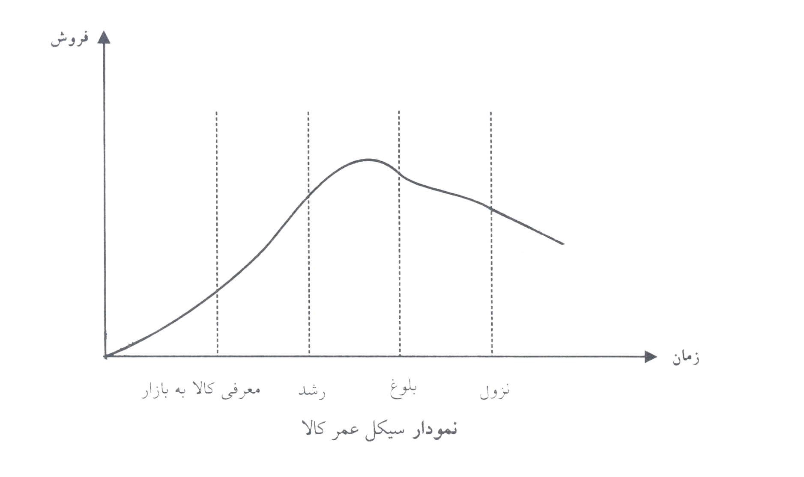
نمودار سيكل عمر كالا

Slide 228
استراتژي عرضه محصول جديد
فرآيند طراحي و توليد محصول براي بازراهاي بين المللي شامل مراحل زير مي باشد:
ارائه ايده هاي نوين براي کالا
غربال کردن ايده ها
مرتبط ساختن کالا با نيازهاي ويژه مصرف کنندگان بين‌المللي
تعيين استراتژي بازاريابي براي کالاي جديد
تجزيه و تحليل تجاري
آزمايش بازار
توليد و عرضه کالا در بازار

Slide 229
عوامل تشويق استراتژي غيريکسان نمودن توليد کالا (انطباق کالا)
شرايط استفاده مختلف
سليقه مشتري
نقش دولت ها
مسائل فني
درجه سواد و بي سوادي
عمليات و تاريخ شرکت

Slide 230
استراتژي يکسان سازي توليد کالا در بازاريابي بين المللي
در اين استراتژي توليدکننده سعي مي کند محصول توليدي خود را به طور يکسان در تمام بازارها عرضه نمايد که آن را روش عرضه استاندارد کالا مي نامند.

Slide 231
دلايل استفاده از استراتژي يکسان سازي توليد کالا در بازاريابي بين المللي
صرفه جويي اقتصادي در توليد
صرفه جويي اقتصادي در هزينه هاي تحقيق و توسعه
صرفه جويي اقتصادي در بازاريابي
شهرت بين المللي کالا
اثر تکنولوژي
تحريک مصرف کننده

Slide 232
استراتژي محصول
هنگامي که يک سازمان با يک کالا وارد بازار مي شود به گزينش استراتژي هاي محصول اقدام مي کند. به طور کلي با دو استراتژي تخصيصي و تفکيکي محصول مي توان وارد بازار شد

Slide 233
استراتژي هاي بازاريابي تخصيصي و تفکيکي
استراتژي تخصيص:
در اين استراتژي ، بخش معيني از بازار هدف در نظر گرفته مي‌شود. در اين بخش ضمن عرضه کالا تلاش مي شود که با گرفتن بازخور از مشتريان، کيفيت و عملکرد خود را بهبود بخشد و نيز در زمينه بهبود بسته بندي و خدمات بعد از فروش و فعاليت هاي تبليغاتي فعاليت نمايد.

Slide 234
استراتژي هاي بازاريابي تخصيصي و تفکيکي
استراتژي تفکيکي:
در اين روش، بازار هدف به چند قسمت تقسيم شده و براي هر بخش استراتژي خاص انتخاب مي شود. ممکن است بنا به نياز هر بازار، براي بازارها، کانالهاي توزيع متفاوت، رسانه هاي تبليغاتي متفاوت و حتي قيمت متفاوت منظور شود.

Slide 235
استراتژي صادرات
براي اجراي استراتژي صادرات بايد اقدامات زير انجام شود:
استراتژي عدم تغيير محصول
استراتژي تغيير محصول صادراتي
    تعداد کالا در يک بسته
    تغيير در قطعات
    تغيير در نام محصول
استراتژي توسعه خط محصول

Slide 236
استراتژي تنوع محصول
تنوع محصول به معني عرضه محصولات جديد به بازار فروش است. تنوع محصول مي تواند به صورت عمودي يا افقي باشد.

Slide 237
تنوع افقي و عمودي
تنوع افقي:
محصولات مشابه به بازار فروش عرضه مي شود. مثلاً ايران خودرو علاوه بر پيکان، محصولات مشابه را به بازارعرضه کند.
تنوع عمودي:
قطعات محصول و محصولات قبلي و بعدي آن نيز توليد مي شود. در بازار داخلي تنوع محصول پر ريسک است ولي در بازار صادراتي اين ريسک پيچيده تر مي شود.

Slide 238
استراتژي نام محصول براي بازارهاي بين المللي
شرکت هايي که در سطح بين المللي فعاليت مي کنند معمولاً براي کالاهاي خود اسامي انتخاب مي کند که داراي مشخصات ذيل باشد:
تلفظ نام حتي المقدور در زبان هاي مختلف رايج دنيا راحت باشد.
در اکثر زبان هاي رايج معني بدي نداشته باشد.
قابل تقليد نباشد.

Slide 239
سياست هاي اصلي مارک گذاري
چهار سياست عمده مارک گذاري وجود دارد:
سياست فروش کالاي بدون مارک، يا فروش کالا به نحوي که با مارک توليدکننده و توزيع کننده ديگر به فروش مجدد مي رسد.
انتخاب يک مارک واحد در تمام بازارهاي جهان، به نحوي که کالاي توليدشده در تمام بازارها شناخته شود.
انتخاب مارک محلي براي هر بازار ملي
انتخاب چندين مارک در يک بازار واحد براي مشخص کردن يکايک محصولات يا گروهي از محصولات توليدکننده. با اين انتخاب مي توان انواع مختلف کالاها را از هم جدا کرد و يا کيفيت ها را از هم متمايز نمود.

Slide 240
استاندارد کردن کالا
از مهمترين عوامل مربوط به استاندارد کردن کالا مي‌توان به تقاضاي بازار، اقتصاد عمليات توليدي، قوانين دولتي و همخواني با خط مشي هاي بازاريابي شرکت اشاره کرد.

Slide 241
بسته بندي کالا
بسته بندي کالا به عنوان يکي از ابزارهاي بازاريابي داراي اهميت زيادي در عمليات پيشبرد فروش است. با بسته بندي مي توان خدمات بيشتري را به مصرف کننده ارائه کرد و ميل و رغبت بيشتري در خريد محصول ايجاد نمود.

Slide 242
معيار انتخاب بسته بندي
در معاملات بين المللي معيار و مبناي انتخاب نوع مناسب بسته بندي محصولات عبارتند از:
نوع و جنس کالا:
با توجه به جنس کالا از نظر شکنندگي، حساسيت و ظرافت، نوع مناسب بسته بندي انتخاب مي شود.
نوع وسيله حمل:
با توجه به وسيله حمل و نقلي که قرار است کالا با آن حمل شود، نوع بسته بندي مناسب تعيين مي گردد.

Slide 243
تصميمات در مورد بسته بندي
اولين قدم در انتخاب بسته بندي براي يک بازار، تعيين نيازها و احتياجات ملي بازار آن کشور مي باشد. سپس شرکت بايد چگونگي بهترين برخورد با رجحان هاي ملي را کشف کند. در اين صورت او مي تواند، مناسبترين و اقتصادي ترين روش را در پيش گيرد.

Slide 244
نوع بسته بندي که مصرف کننده را به خريد کالا تشويق خواهد کرد به عوامل فرهنگ محلي بستگي دارد(براي کالاهاي صنعتي عوامل اقتصادي تاثير خالصتر و بيشتري دارند). مصرف کنندگان چه نوع رنگ و شکلي را ترجيح مي دهند؟ چه نوع بسته بندي و سبک و مواردي را دوست دارند؟

Slide 245
برچسب زني
زبان:
برچسب زني ارتباط نزديکي با بسته بندي دارد اما پارامترهاي ويژه خودش را دارا مي باشد. مهمترين عوامل برچسب زني عبارتند از: زبان، مقررات دولتي و اطلاعات مصرف کننده. حتي اگر قالب پيام برچسب ها در همه کشورها استاندارد شود، قطعاً نوشته هاي روي برچسب به علت اختلاف زبان ها از کشوري به کشور ديگر متفاوت است

Slide 246
برچسب زني
دولت:
الزاماً دولت هاي مختلف از مهمترين عوامل در برچسب زني به حساب مي آيند. در هر جايي که شرکت به انتخاب زبان برچسب هايش توجه دارد بايد الزامات دولت را به طور کامل در نظر گيرد.

Slide 247
حمل کالا
يکي از مباحثي که در متن قراردادهاي خارجي بايستي به آن توجه شود، زمان ارسال کالا (Shipment) يا زمان تحويل کالا (Delivery) مي باشد.

Slide 248
نکات قابل توجه در حمل کالا
حمل به دفعات کالا
جابجايي يا انتقال کالا از يک وسيله نقليه به وسيله نقليه ديگر

Slide 249
خدمات در بازار بين المللي
خدمات بعد از فروش عبارتند از ضمانت ها و تعميرات

Slide 250
ضمانت
عبارت است از تعهدي که فروشنده در مورد کالا مي‌دهد و ضمانت مي نمايد در مدت زمان مشخص عمل نمايد. اولين نکته در بازار بين المللي اين است که وقتي شرکت وارد بازار بين المللي مي شود لازم است که تعهد و ضمانتي در قبال کالا داشته باشد يا خير؟ اين امر بستگي به وضعيت بازار دارد؛ يعني اگر رقبا از اين روش استفاده کنند، لازم است که شرکت نيز اين روش را به کار بندد.

Slide 251
سوالات ضمانت کالا
در بازاريابي بين المللي سوالات ضمانت کالا بسيار هستند:
آيا شرکت بايد همان سياست ضمانتي که در بازاريابي داخلي به کار مي رود براي بازاريابي بين المللي نيز به کار گيرد؟
آيا براي تمام بازاريابي بين المللي ضمانت يکسان به کار ببرد يا مختلف؟
آيا شرکت بايد از ضمانت به عنوان يک سلاح رقابتي استفاده کند؟

Slide 252
تعميرات
خدمات تعميراتي در بازار بين المللي:
خدمات تعميراتي عبارت است از کليه خدمات بعد از فروش يا کليه خدمات تعميري که در طول مدت معيني از فروش کالا ارائه مي گردد.

Slide 253
فصل هشتم
کانال هاي توزيع در بازاريابي بين المللي

Slide 254
هدف کلي
هدف کلي اين فصل، آشنايي دانشجو با چگونگي توزيع در بازاريابي بين المللي، کنترل آن، انواع روش هاي توزيع و همچنين روش هاي بهبود ان و انواع کانال‌هاي توزيع و نيز آشنايي با عناصر شبکه توزيع مي باشد

Slide 255
هدف هاي رفتاري
پس از مطالعه اين فصل انتظار مي رود:
کانال هاي توزيع را تعريف کنيد.
در زمينه اهميت کانال هاي توزيع توضيح دهيد.
هدف ها و محدوديت هاي کانال هاي توزيع را شرح دهيد.
دلايل موفقيت شرکت در مديريت کانال هاي توزيع را بيان کنيد.
کانال هاي اصلي توزيع را شرح دهيد.
انواع روش هاي توزيع را نام برده و توضيح دهيد.

Slide 256
توزيع در بازاريابي بين المللي
خدماتي که در توزيع به خريداران ارائه مي شود مي‌تواند به شرح زير باشد:
خريد کالاها و خدمات
مونتاژ کالا
نگهداري و انبارداري کالا
پيشبرد فروش و ارائه خدمات به مصرف کنندگان نهايي

Slide 257
در بازاريابي بين الملل تصميم گيري در خصوص استفاده از منابع خارجي تحت تاثير عوامل زير است:
هدف هاي مهم بازار برنامه ريزي شده
محدوديت هاي زماني دسترسي به سهم بازار
سطوح دسترسي شرکت به منابع
محدوديت هاي قانوني از جمله سطوح تعرفه ها و سهميه ها

Slide 258
اهداف و محدوديت هاي کانال هاي توزيع
نقطه شروع براي انتخاب موثرترين کانال هاي توزيع، تعيين دقيق هدف روش هاي بازاريابي شرکت و مشخص کردن نيازها و ترجيحات بازار هدف است. مشتريان بالقوه از نظر فيزيکي در کجا قرار دارند؟ نيازهاي اطلاعاتي آن ها چيست؟ ترجيحات آن ها براي خدمات کدام است؟ آن ها تا چه حد در برابر قيمت حساسيت نشان مي دهند؟

Slide 259
فرآيند ايجاد کانال هاي توزيع بين المللي براي هماهنگي با هدف هاي کلي شرکت با توجه به چهار عامل زير داراي محدوديت هايي مي باشند:
مشتريان
محصولات
واسطه ها
محيط

Slide 260
از عمده دلايل موفقيت شرکت در مديريت کانال هاي توزيع مي توان به موارد زير اشاره کرد:
انتخاب
قرارداد
ايجاد انگيزه
کنترل

Slide 261
کانال هاي اصلي توزيع
انواع کانال هاي توزيع را مي توان به موارد زير تقسيم بندي کرد:
کانال هاي توزيع محصولات مصرفي
کانال هاي توزيع محصولات صنعتي
کانال هاي توزيع خدمات

Slide 262
توزيع محصولات مصرفي
براي محصولات ملموس و مصرف کنندگان نهايي چهار کانال توزيع وجود دارد که عبارتند از:
توليد کننده ← مصرف کننده
توليد کننده ← خرده فروش ← مصرف کننده
توليد کننده ← عمده فروش ← خرده فروش ← مصرف کننده
توليد کننده ← کارگزار ← عمده فروش ← خرده فروش ← مصرف کننده

Slide 263
توزيع محصولات صنعتي
مهمترين کانال هاي توزيع محصولات صنعتي عبارتند از:
توليد کننده ← استفاده کننده
توليد کننده ← کارگزار ← استفاده کننده
توليد کننده ← کارگزار ← توزيع کننده صنعتي ← استفاده کننده

Slide 264
توزيع خدمات
به دليل ناملموس بودن خدمات، فقط دو نوع کانال توزيع براي خدمات وجود دارد
توليدکننده ← مصرف کننده
توليدکننده ← کارگزار ← مصرف کننده

Slide 265
انواع روش هاي توزيع
اين تقسيم بندي از نقطه نظر بازار مصرف مي‌باشدکه عبارتند از:
توزيع وسيع
توزيع انحصاري
توزيع برگزيده

Slide 266
وظايف و مسئوليت هاي کانال هاي توزيع
وظايف و مسئوليت هاي کانال هاي توزيع بر اساس قرارداد بين طرفين تعيين مي شود. اين وظايف عمدتاً عبارتند از:
تعيين قيمت کالا
مسئوليت انجام تبليغات
حمل و نقل کالا
ارائه خدمات بعد از فروش
دادن ضمانت هاي مربوط به کالا

Slide 267
عناصر شبکه توزيع
خرده فروشي
عمده فروشي
نمايندگان انحصاري

Slide 268
خرده فروشي
خرده فروش، شخص يا بنگاه ي است که در ارتباط مستقيم با مصرف کننده نهايي است و کالا را از عمده فروش دريافت و معمولاً آن را بدون تغيير شکل به مصرف کننده نهايي مي فروشد.

Slide 269
تفاوت هاي خرده فروشي در کشورهاي توسعه يافته با خرده فروشي در کشورهاي در حال توسعه
تفاوت در اندازه (تعداد اقلامي که عرضه مي کنند). معمولاً در کشورهاي توسعه يافته تعداد خرده فروش ها محدودتر و اندازه آن ها بزرگتر است و اقلام عمده تري را نيز عرضه مي کنند.
تفاوت در مهارت يا چگونگي عرضه کالا. يک خرده فروش فقير با يک مغازه محقر در يک کشور در حال توسعه تنها مي تواند کالا را براي عرضه در مغازه خود بگذارد در صورتي که خرده فروش اروپايي با استفاده از امکانات خود در جهت تبليغ کالا، حمل و نقل بهتر کالا و ساير خدمات مربوط به کالا مي تواند کالا را بهتر عرضه کرده و فروش بالاتري داشته باشد.

Slide 270
نقش اصلي عمده فروش
نقش اصلي عمده فروش به جريان انداختن کالاها بين توليدکنندگان و خرده فروشان است.

Slide 271
ويژگي هاي عمده فروش
اشخاص حقيقي يا حقوقي هستند.
محصولات، کالاها، خدمات را در حجم زياد خريداري مي کنند.
حسب مورد، تغييرات به محصولات مي دهند يا نمي دهند.
در حجم کمتر به خرده فروش ها مي فروشند.

Slide 272
عمده فروش ها براي موفقيت بايستي به مسائل زير توجه داشته باشند:
با توجه به عوامل زير بازار هدف را مشخص نمايند:
ميزان خريد در منطقه، ناحيه يا مکان مورد نظر
بررسي هاي خرده فروشان
بررسي فروشگاه هاي موجود

Slide 273
نمايندگان انحصاري
نمايندگان معمولاً روي کالاهاي مشابه چند توليد کننده بزرگ فعاليت مي کنند.
در مورد تعيين شرايط فروش دخالتي ندارند.
تسهيلات مالي براي عمده فروش ها و خريداران ايجاد نمي‌کنند.

Slide 274
جابجايي (حمل و نقل) محصولات
محصولات از طرق مختلفي از جمله توزيع فيزيکي، جابجا مي شوند که عبارتند از:
حمل و نقل جاده اي (ماشين، خودرو)
حمل و نقل هوايي (هواپيما)
حمل و نقل دريايي (کشتي)
حمل و نقل از طريق راه آهن
حمل و نقل از طريق لوله
حمل و نقل از طريق کانتينر

Slide 275
فصل نهم
تبليغات در بازاريابي بين المللي

Slide 276
هدف کلي
هدف کلي اين فصل آشنايي دانشجو با نقش تبليغات در بازاريابي بين المللي و روش هاي اجراي آن مي باشد.

Slide 277
هدف هاي رفتاري
از دانشجو انتظار مي رود پس از مطالعه اين فصل بتواند:
تبليغات بازرگاني را تعريف نمايد.
اثرات تبليغات را بيان کند.
تبليغات را بر حسب هدف هاي آن طبقه بندي نمايد.
هدف هاي تبليغات را بيان نمايد.

Slide 278
اثرات تبليغات
تبليغات داراي سه اثر بسيار مهم است:
ايجاد احتياج
ازدياد فروش
ايجاد واحدهاي عظيم صنعتي و بازرگاني

Slide 279
اثرات اقتصادي تبليغات
تبليغات باعث ايجاد ميل به داشتن اشياء يا خدمات مي‌شود و تشديد ميل، ايجاد احتياج مي کند. ايجاد ميل و احتياج به صورت تغييرات در سليقه، آداب و رسوم، اعتقادات و خلاصه طرز زندگي مردم بروز مي کند. سليقه مانند: مد لباس، کروات، مبل، پرده و غيره

Slide 280
انواع تبليغات برحسب هدف
اطلاع
ترغيب
يادآوري

Slide 281
اهداف تبليغات
ازدياد نوع مصرف
ازدياد مقدار خريد
ازدياد مدت مصرف
ازدياد تکرار مصرف
جلب نسل جديد

Slide 282
تبليغات آژانس هاي تبليغاتي
تبليغات آژانس هاي تبليغاتي بر حسب نوع آن به روش‌هاي زير طبقه بندي مي شود:
طبقه بندي تبليغات بر حسب نوع رسانه
طبقه بندي تبليغات بر حسب موضوع تبليغات
طبقه بندي بر حسب اشخاص حقيقي يا حقوقي
طبقه بندي بر اساس تعداد موسسات تبليغاتي
طبقه بندي بر مبناي طبيعت فعاليت تبليغاتي

Slide 283
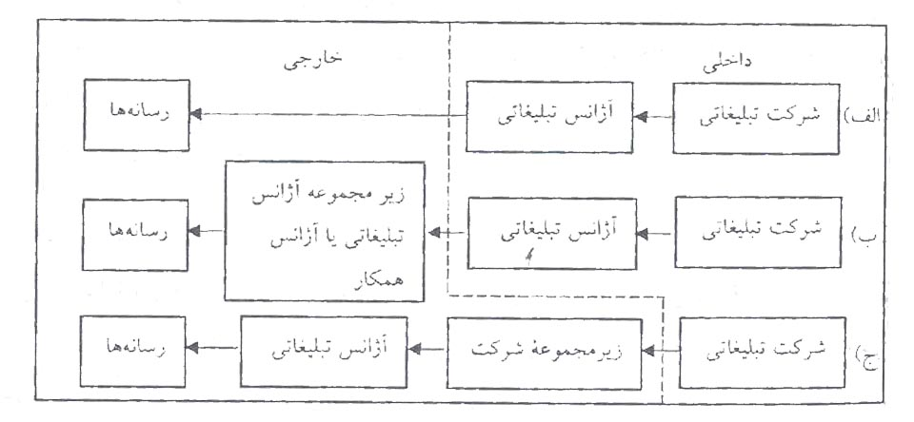

Slide 284
عناصر تبليغاتي
آميخته تبليغاتي مرکب از چهار عنصر آگهي، فروش شخصي، ارتقاء فروش و روابط عمومي است (بسته بندي را هم مي توان جزئي از آميخته تبليغاتي محسوب کرد)

Slide 285
اصول تنظيم آگهي
براي تنظيم آگهي بازرگاني قبل از هر چيز بايد هدف از اين کار مشخص شود. به اين منظور بايد اطلاعات کامل و مشروحي از جزئيات کالا و سياست عمومي فروشنده آن به دست آيد.

Slide 286
اجزاء آگهي
تبليغات معمولاً سه جزء دارد:
عنوان
متن خام
ختام

Slide 287
روابط عمومي و وظايف آن
روايط عمومي از ابزراهاي مهم بازاريابي محسوب مي‌شود. ادارات و دفاتر روابط عمومي معمولاً در دفتر مرکزي شرکت قرار دارند و وظيفه آن ايجاد ارتباط بين شرکت و سهامداران به کارکنان و مسئولين قانونگذار و شخصيت هاي اجتماعي است.

Slide 288
اهم وظايف روابط عمومي
ايجاد ارتباط با وسايل ارتباط جمعي جهت جلب مردم به شرکت
تهيه و ارائه اطلاعات در مورد کالا و خدمات در صورت نياز به صدور اطلاعيه يا چاپ کاتالوگ به منظور معرفي کالا و خدمات
ارائه اطلاعات در مورد شرکت جهت شناساندن هرچه بهتر شرکت به مردم و سازمان هاي ديگر

Slide 289
تفاوت اساسي بين فعاليت هاي روابط عمومي و تبليغات
تبليغات، فعاليت ارتباط يک طرفه است که در آن شرکت فروشنده، مصرف کننده را مخاطب قرار مي دهد. در روابط عمومي ارتباط دو طرفه براي مبادله اطلاعات بين فروشنده و مصرف کننده است.
تبليغات، فعاليت يا تکنيک ترغيب مشتري است (آنگونه که مورد نظر شرکت تبليغاتي است)، در حالي که روابط عمومي بر پايه واقعيت بنا مي شود.

Slide 290
فصل دهم
قيمت گذاري در بازارهاي بين المللي

Slide 291
هدف کلي
هدف کلي در اين فصل آشنايي دانشجو با روش هاي قيمت گذاري و آثار آن در استراتژي هاي بازرگاني شرکت مي باشد.

Slide 292
هدف هاي رفتاري
پس از مطالعه اين فصل دانشجو بايد بتواند:
قيمت گذاري را تعريف کند.
مباني اقتصادي قيمت گذاري را تجزيه و تحليل نمايد.
عوامل موثر بر قيمت گذاري را شرح دهد.
هدف هاي قيمت گذاري را بيان کرده و استراتژي قيمت گذاري را شرح دهد.
روش هاي قيمت گذاري را شرح داده و مورد مقايسه قرار دهد.

Slide 293
قيمت گذاري
يکي از مهمترين فعاليت هاي مديريت بازاريابي بين‌المللي تصميم گيري در مورد تعيين قيمت هاي فروش است.

Slide 294
استراتژي قيمت گذاري
منظور از استراتژي قيمت گذاري، سياست کلي شرکت‌ها در زمينه قيمت گذاري است و با تاکتيک هايي که شرکت براي يک دوره زماني محدود يا براي يک محل معين به آن متوسل مي شود فرق دارد. استراتژي قيمت‌گذاري يک خط مشي اساسي است که در برنامه بازاريابي تثبيت شده است.

Slide 295
روش هاي قيمت گذاري
عمده ترين روش هاي قيمت گذاري را مي توان به شرح زير بيان کرد:
روش قيمت گذاري رقابتي
روش قيمت گذاري بر اساس بازار
روش قيمت گذاري بر اساس هزينه
روش قيمت گذاري متفاوت
قيمت گذاري رواني و تصوير ذهني
قيمت گذاري بر اساس توزيع
دامپينگ

Slide 296
روش قيمت گذاري براساس دامپينگ
دامپينگ عبارت است از وارد نمودن کالايي به بازار کشور ديگر و فروش آن به بهايي کمتر از ارزش عادي آن به صورتي که به محصولات موجود در داخل کشور لطمه زده و يا باعث به تعويق افتادن ايجاد محصولات جديد شود.

Slide 297

دریافت جدیدترین کتابهای الکترونیکی در سایت
www.madsg.com

